Slide 1
Modulo 3. Gestione del suolo
Autori:
Hildur Dagbjört Arnardóttir
Istituzione:
Einurð & Gróandi

Slide 2
informazioni generali

Slide 3
Contenuti:
Glossario
Comprendere un suolo in sano; un sistema molto integrato
Materiali didattici
Metodi per riabilitare un suolo degradato
Case study
Sepp Holzer: Una vita dedicata a costruire il suolo su terreni scoscesi in modo innovativo
Apricot center: riportare in vita il suolo degradato di un’azienda agricola
Materiali aggiuntivi
Immaginare e progettare
Letteratura

Slide 4
Obiettivi didattici del modulo:
Metodi didattici:
Durata: X ore

Slide 5
Glossario

Slide 6
Gestione del suolo
ovvero:
Salvare il suolo e mantenerlo sano e funzionale
- ATTENZIONE -
la salute del suolo è indispensabile per noi e per tutti gli ecosistemi sulla terra perché consente alla vita di poter continuare ad esistere su questo pianeta

Slide 7
Per prima cosa dobbiamo sapere cos’è un suolo sano …
Il suolo è un sistema vivente altamente integrato!
- ATTENZIONE -
la salute del suolo è indispensabile per noi e per tutti gli ecosistemi sulla terra perché consente alla vita di poter continuare ad esistere su questo pianeta

Slide 8
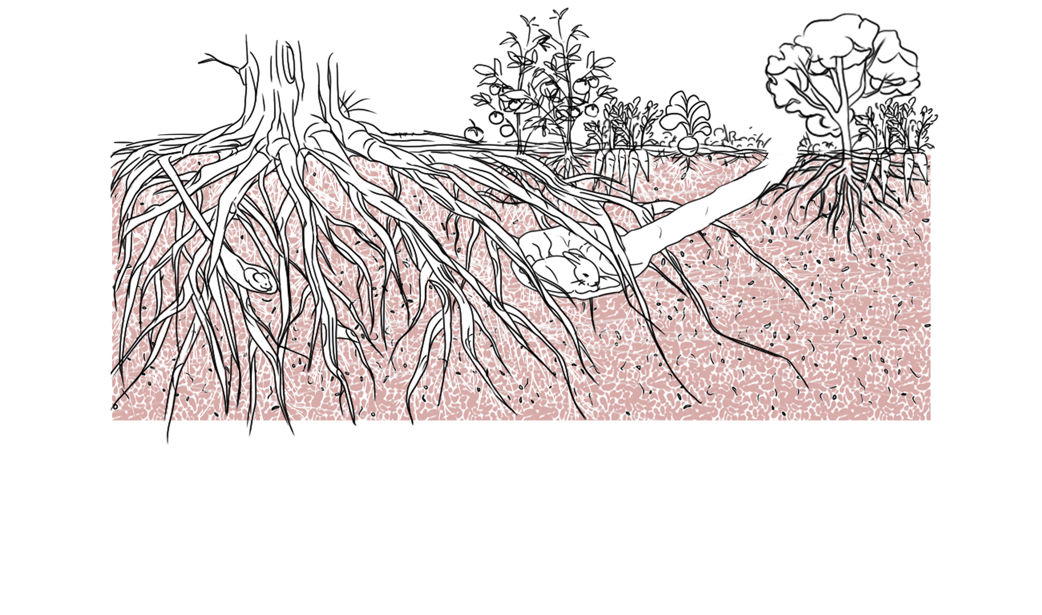
Il suolo è un sistema vivente altamente integrato!
Esaminiamone i diversi componenti >>

Slide 9
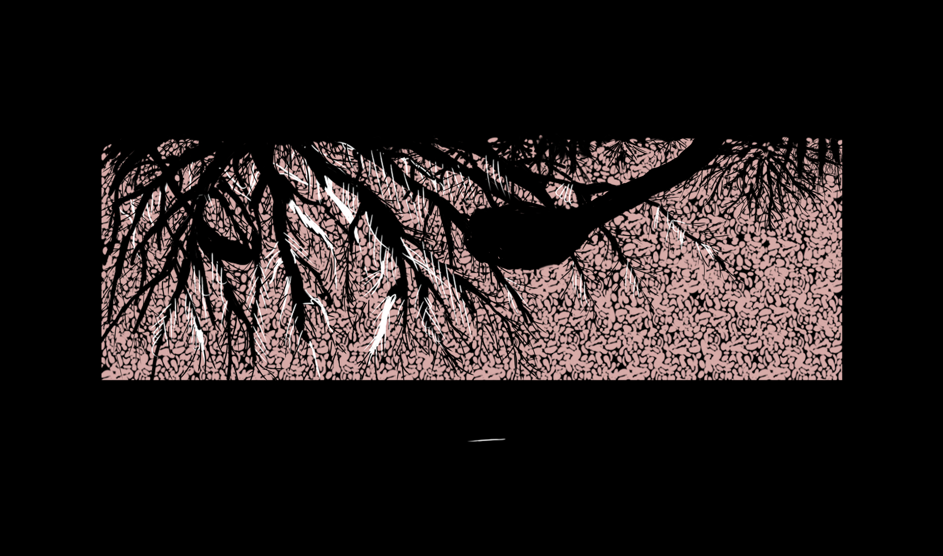
Particelle minerali e rocce
Funzioni:
Danno struttura e portanza del suolo
Contengono i minerali necessari agli esseri viventi
Nutrono i microbi nel suolo
Notes:
Il substrato roccioso della terra viene continuamente scomposto in pezzi più piccoli. Sia per l’espansione dovuta al gelo che per microbi che distruggono la superficie della roccia.
I microbi del suolo trasformano chimicamente e meccanicamente la roccia in minerali che possono consumare e che diventano disponibili per le radici delle piante e di altri esseri viventi nel suolo.
Le particelle minerali e le rocce presenti nel terreno gli conferiscono struttura, stabilità e il terreno può sopportare un carico maggiore.
Il suolo può essere classificato in base alla dimensione delle particelle minerali in esso contenute. Ad esempio, terreno sabbioso, terreno argilloso, argilla.
FWSL
I minerali del suolo vengono prodotti continuamente mediante lenta decomposizione e disintegrazione di componenti minerali e di carbonio più grandi. Una volta che la roccia si è ridotta in particelle più piccole, le radici delle piante possono crescere al suo interno. E questo dà inizio alla trasformazione dei pezzi minerali in terreno.
Il terreno può avere
ricerca. Rk Naresh.
Le particelle e le rocce dei minerali del suolo si formano quando il substrato roccioso della Terra si frantuma in pezzi sempre più piccoli. Quando si decompone rilascia nutrienti vegetali nella soluzione del terreno.
Più si decompone, maggiore è la disponibilità

Slide 10
Materiale organico
Funzioni:
E’ cibo per la vita del suolo e viene rilasciato lentamente quando si decompone
Costruisce la struttura del suolo aggregando le particelle minerali
Trattiene l’umidità
Notes:
Il suolo senza sostanza organica è praticamente morto, la materia organica è fondamentale per la vita del suolo e le sue funzioni. Il terreno sano contiene molto materiale organico, cose che erano vive e che ora sono in procinto di essere decomposte per diventare nutrimento disponibile per altri esseri viventi.
l materiale organico è cibo per la vita del suolo e i nutrienti provenienti dai materiali organici vengono rilasciati lentamente in un periodo di tempo più lungo. Questo è fondamentale perché in questo modo il terreno avrà sempre sostanze nutritive per nutrire la sua vita e le sostanze nutritive non verranno semplicemente spazzate via la prossima volta che pioverà molto.
La materia organica è appiccicosa e incolla insieme le particelle minerali e le rocce del terreno, formando aggregati.
La sostanza organica ha una grande capacità di regolazione dell'acqua. Funziona come una spugna nel terreno, quando piove assorbe molta acqua per poi rilasciare lentamente l'umidità.

Slide 11
Tunnel per l’aria e l’acqua
Funzioni:
Trasportano aria e acqua in tutte le zone del suolo, consentendo alle radici e agli organismi viventi di respirare e bere.
Consentono ai nutrienti di sciogliersi nell’acqua e li rendono disponibili per le piante
Drenano l’acqua in eccesso
Notes:
Quando le particelle minerali vengono inglomerate dalla materia organica è possibile la formazione di tunnel nel terreno, senza che questi crollino. Gli esseri viventi scavano gallerie nel suolo, le radici crescono nello spazio tra gli aggregati del suolo e insieme formano una complessa rete di tunnel. Attraverso questi tunnel l'aria proveniente dalla superficie può raggiungere le radici e gli esseri viventi nel terreno, consentendo loro di respirare. Attraverso la stessa rete di tunnel l'acqua può filtrare su, giù e attraverso questo complesso sistema di tunnel.
Tutti i nutrienti delle piante esistono in forme solubili in acqua per cui le piante “bevono” i nutrienti. In assenza di sufficiente umidità nel terreno non possono quindi assorbire le sostanze nutritive di cui hanno bisogno.
Quando il materiale organico nel terreno assorbe l'acqua, la immagazzina per un periodo successivo, consentendo alle radici e ad altri esseri viventi di assorbire sia l'acqua che i nutrienti in essa contenuti, anche molto tempo dopo che ha smesso di piovere e il sistema di tunnel d'aria nel terreno si è per lo più prosciugato.
Un terreno sano ha abbastanza tunnel per consentire all'acqua di fluire in tutte le parti del terreno quando piove e per drenare l'acqua in eccesso che non viene assorbita dalla materia organica. È importante che questi tunnel si aprano di nuovo e consentano il flusso d'aria.
Immaginate di avere solo i polmoni, sia per respirare che per bere. Sarebbe un problema se nella stanza non avessero modo di rilasciare l'acqua in eccesso e fossero così pieni d'acqua da non poter respirare.
EUGP
L'acqua nel suolo è una soluzione acida o alcalina debole che trasporta i nutrienti solubili che le piante assorbono attraverso il loro apparato radicale. E anche se questi liquidi devono drenare altrimenti il ​​terreno si impregna d'acqua, non devono drenare troppo velocemente altrimenti il ​​terreno si asciuga rapidamente.
Tutti i nutrienti vegetali esistono in forme solubili in acqua.

Slide 12
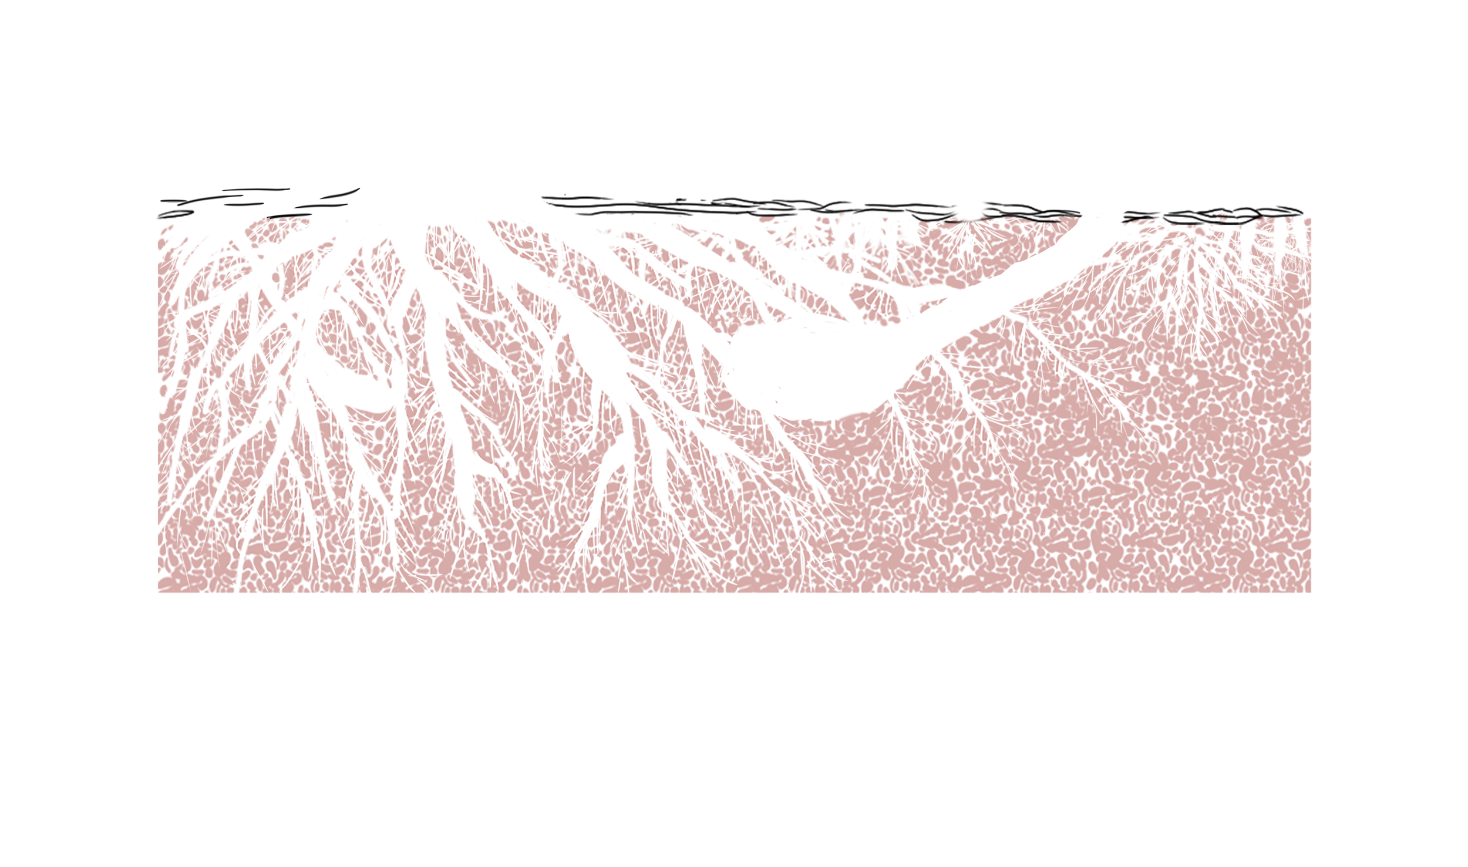
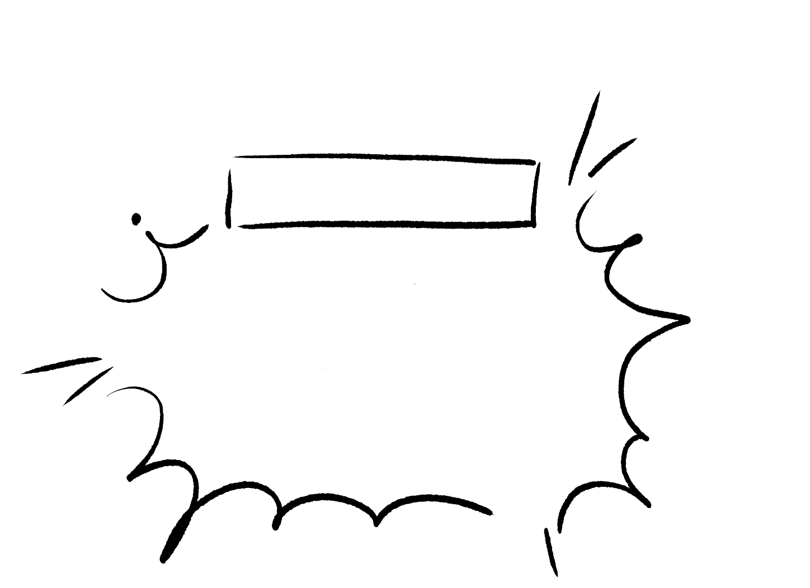
Strato di Humus
senza strato di humus
Funzioni:
Evita l’erosione del suolo
E’ schermo solare per i microrganismi (muoiono sotto il sole)
Mantiene l’umidità nel suolo
Decompone (con l’aiuto degli esseri viventi nel suolo) e dà fertilità al suolo
Allarme rosso! L’ecosistema del suolo attiverà i suoi supereroi per salvare il suolo affinché germoglino immediatamente e coprano il suolo in modo rapido e efficiente. Alcuni chiamano questi eroi “erbacce”

Slide 13
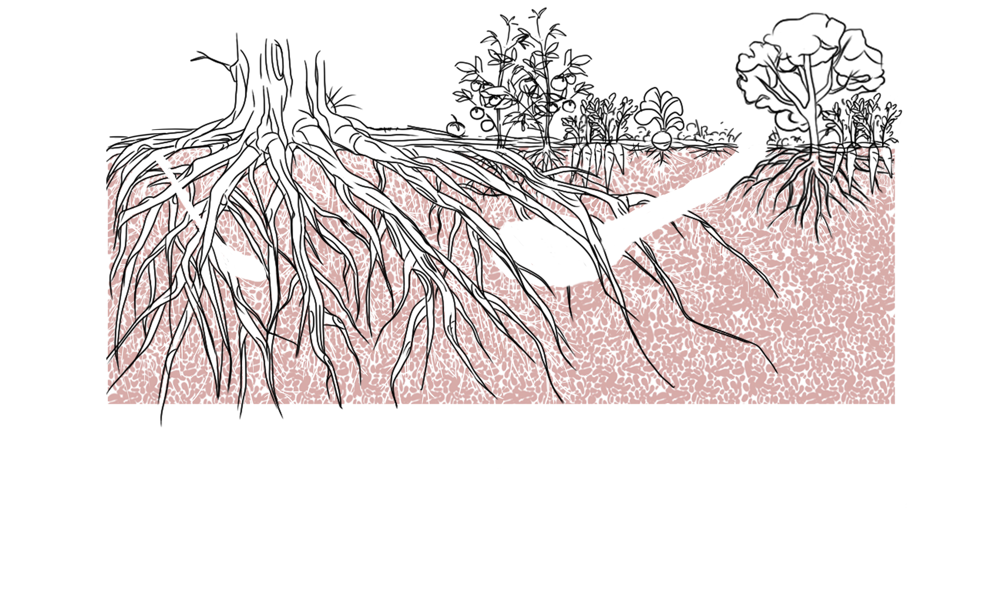
Radici
Funzioni:
Evitano l’erosione del suolo
Strutturano il suolo creando tunnel
Apportano materiale organico e nutrienti al suolo quando muoiono / vengono tagliate / rosicchiate

Slide 14
Animali più grandi
Funzioni:
Miscelano e muovono il suolo verso la superficie rendendo disponibili i nutrienti agli esseri viventi nel suolo e alle radici nello strato superiore
Aumentano l’umidità
Aumentano il carbonio nel suolo e il contenuto di nutrienti in generale
Aumentano la densità della rete di batteri e funghi
Notes:
I risultati hanno mostrato che man mano che la distanza dai fori praticati ad esempio dai conigli diminuiva, l’umidità, il carbonio organico del suolo, il carbonio organico disciolto e i rapporti C:N diminuivano significativamente, mentre il potassio e il fosforo disponibili, il contenuto di nitrati e la multifunzionalità del suolo aumentavano.
I disturbi provocati dai conigli hanno aumentato la diversità di batteri e i funghi del suolo (ad esempio, stima di Chao, ricchezza e indice di Shannon) e alterato la composizione della comunità, con una maggiore abbondanza relativa di attinobatterici e un'abbondanza relativa inferiore di acidobatterici in habitat disturbati rispetto a habitat indisturbati. La complessità della rete batterica e fungina (compresi i numeri di nodi e bordi, densità di collegamento e coefficiente medio di clustering) aumentava al diminuire della distanza dai fori dei conigli.
Questi risultati hanno indicato che l’attività del coniglio dell’altopiano apporta benefici alla diversità della comunità sotterranea e alla multifunzionalità del suolo delle praterie alpine. Ciò evidenzia l’importanza della complessità della rete microbica nel collegare la comunità microbica con la multifunzionalità del suolo
Burrowing-mammal-induced enhanced soil multifunctionality is associated with higher microbial network complexity in alpine meadows - ScienceDirect
Trasporto dei nutrienti verso l’alto:
The role of burrowing animals in the transport of mineral substances in the soil - ScienceDirect

Slide 15
Micelio (Funghi)
Funzioni:
Degradano la materia organica
Rompono il carbonio e le proteine in zuccheri semplici rendendoli accessibili agli altri
Cooperano strettamente con le radici della piante, scambiandosi “beni”
creano la rete di comunicazione tra le piante
Distribuiscono nutrienti e zuccheri tra le piante, aiutando quelle che ne hanno bisogno
Notes:
Coevolvendosi con gli alberi, i funghi sono riusciti ad aggirare queste difese. I funghi sono l’unico organismo importante in grado di scomporre o modificare in modo significativo la lignina. Sono anche molto più bravi a scomporre la cellulosa rispetto alla maggior parte degli altri organismi.
Behind the Scenes: How Fungi Make Nutrients Available to the World | Department of Energy

Slide 16
Esseri piccoli e minuscoli
Funzioni:
Rendono il suolo funzionale!
Conosciamoli meglio guardandoli più da vicino! >>
Notes:
Una manciata di terreno sano contiene più microrganismi delle persone che vivono sulla terra.
Nella foto sono ingranditi, perchè in realtà sono troppo piccoli per essere illustrati in questa immagine!
Tiriamo fuori la nostra lente d'ingrandimento per aiutarci.

Slide 17
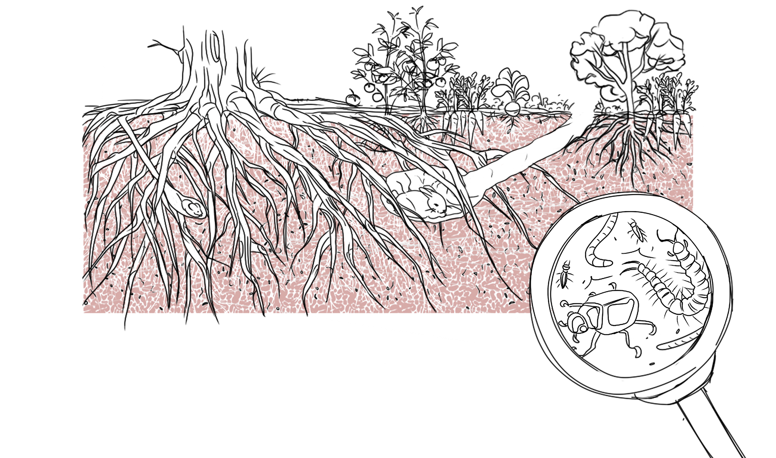
Insetti & invertebrati
Funzioni:
Degradano la materia organica
Miscelano il suolo e distribuiscono i nutrienti
Scavano tunnel, creano cunicoli per l’aria e danno struttura al suolo
Notes:
• Macrofauna (artropodi più grandis come millepiedi e scarafaggi, isopodi, molluschi, lombrichi e vertebrati)

Slide 18
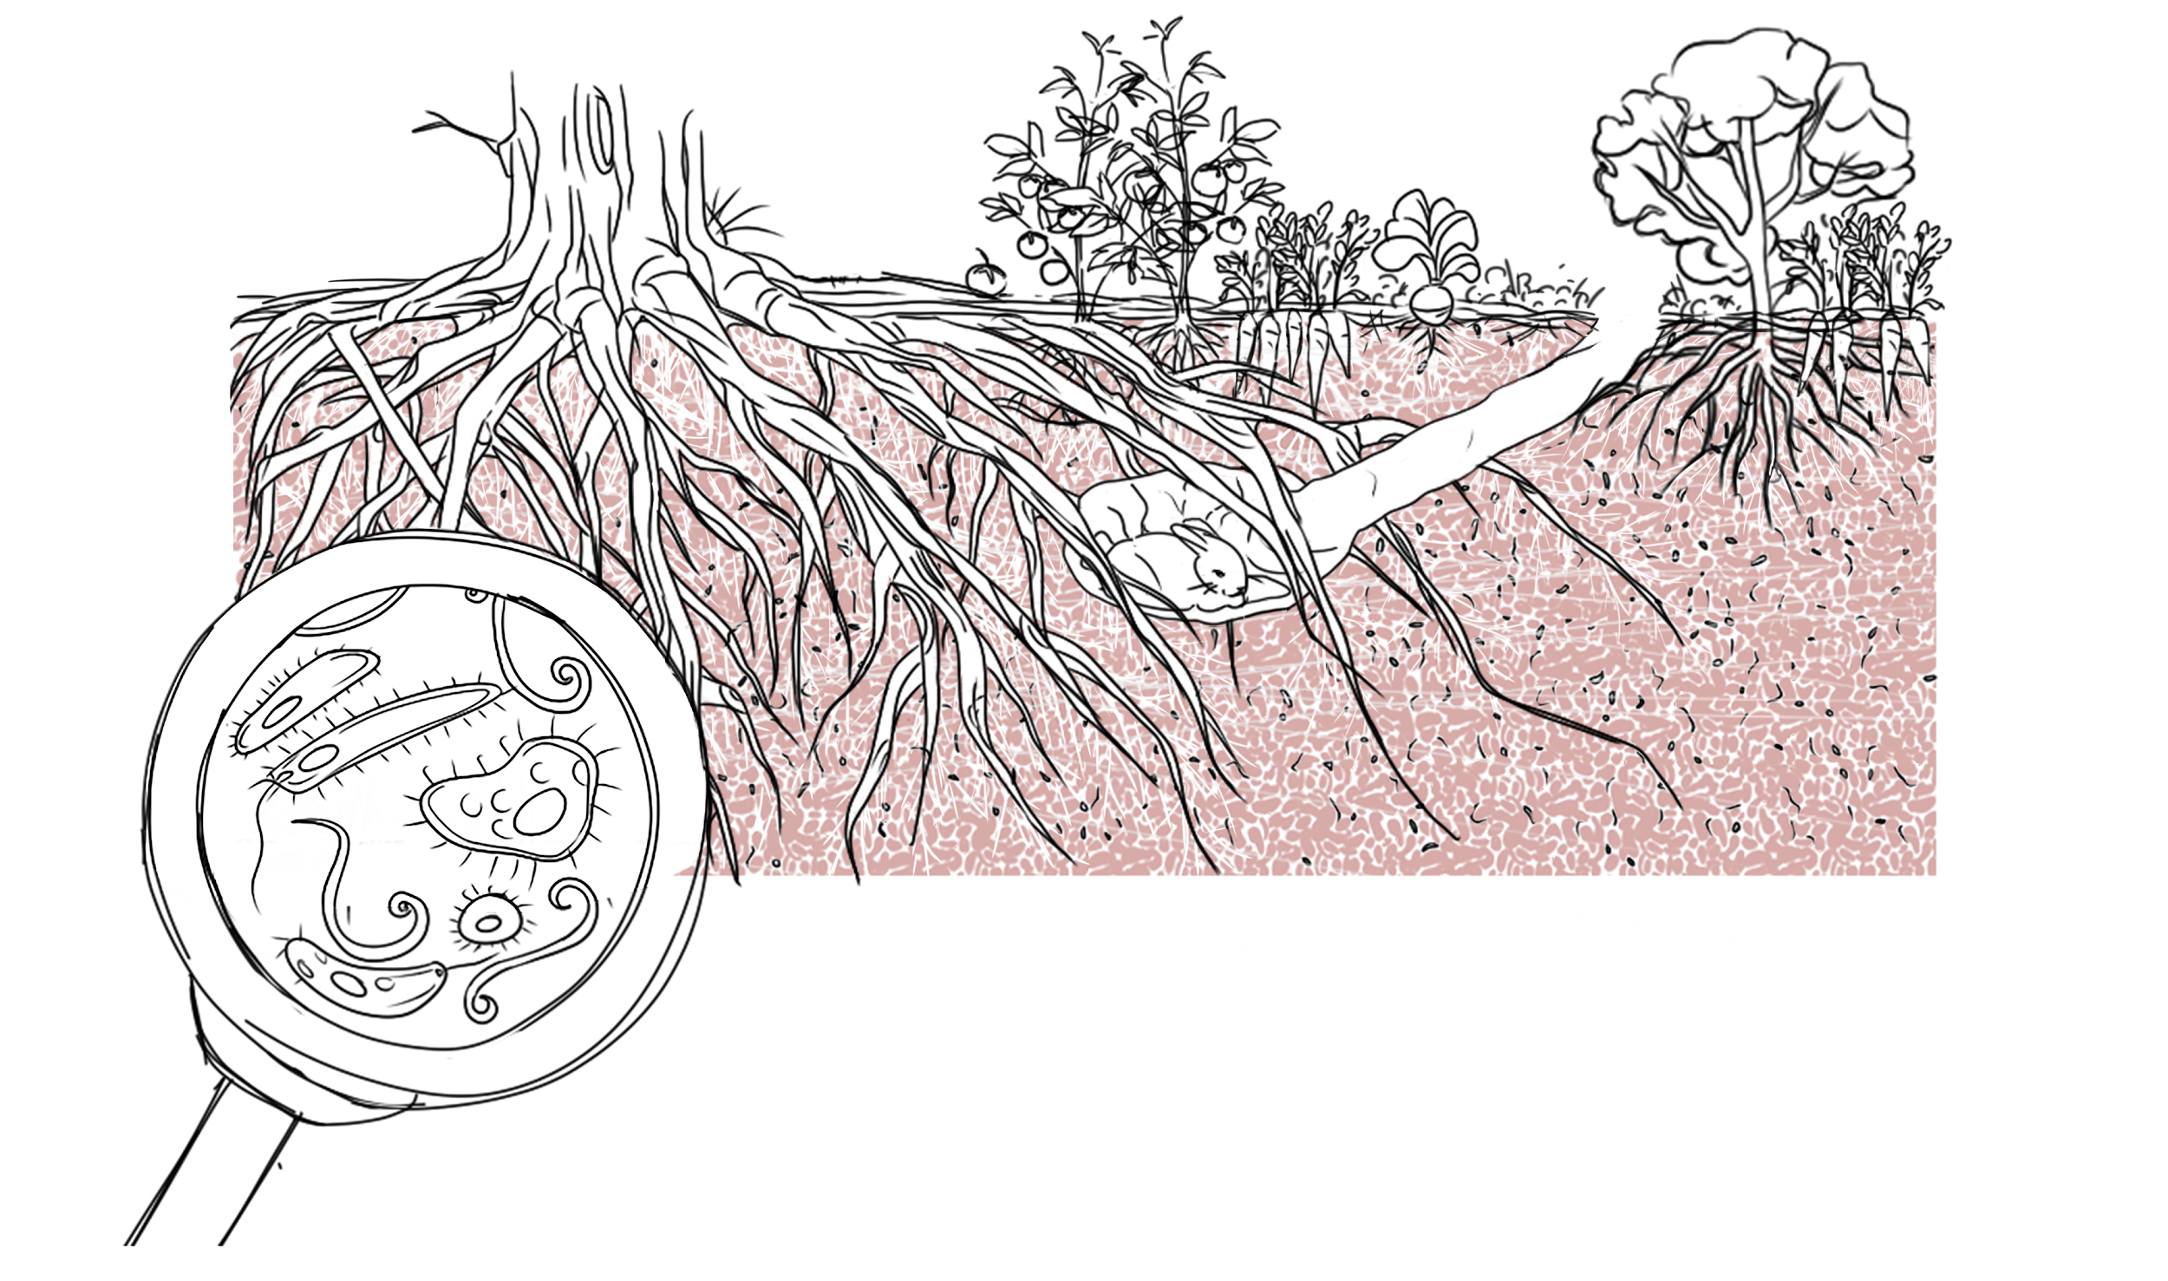
Micro- & meso organismi
Funzioni:
Rendono l’azoto disponibile alle piante
Degradano il materiale organico
Degradano le rocce!
Notes:
Alziamo la nostra lente d'ingrandimento! (in realtà è necessario il microscopio)
-Microflora (batteri, funghi e alghe microscopici)
• Microfauna (protozoi)
• Mesofauna (nematodi, rotiferi, tardigradi, vermi e artropodi più piccoli come collemboli e acari)

Slide 19
materiali didattici

Slide 20
Come salvare il suolo in difficoltà?
ALLERME ROSSO!
Suolo nudo (il suolo si vede senza scavare)
Fertilizzanti artificiali
Biocidi (pesticidi o erbicidi)
Suolo secco e fessurato
Suolo troppo compattato
Erosione
Assenza totale o parziale di vita nel terreno (vermi, insetti…)
Ruscelli e fiumi vicini privi di vita
Piante che non crescono
Andiamo a salvare il suolo !

Slide 21
Supereroe del suolo
Aggiungere materiale organico
Tutto ciò che è stato vivo e non è stato avvelenato
ad esempio:
▸ letame ▸ compost ▸ parti di piante ▸ lana ▸ paglia ▸ sfalci d’erba
▸ rami ▸ foglie ▸ trucioli di legno ▸ schegge di legno ▸ segatura
Quando?
Se la pianta cresce lentamente / il suolo è secco o compattato /quando il terreno scarseggia di vita / quando si smette di usare fertilizzanti artificiali.

Slide 22
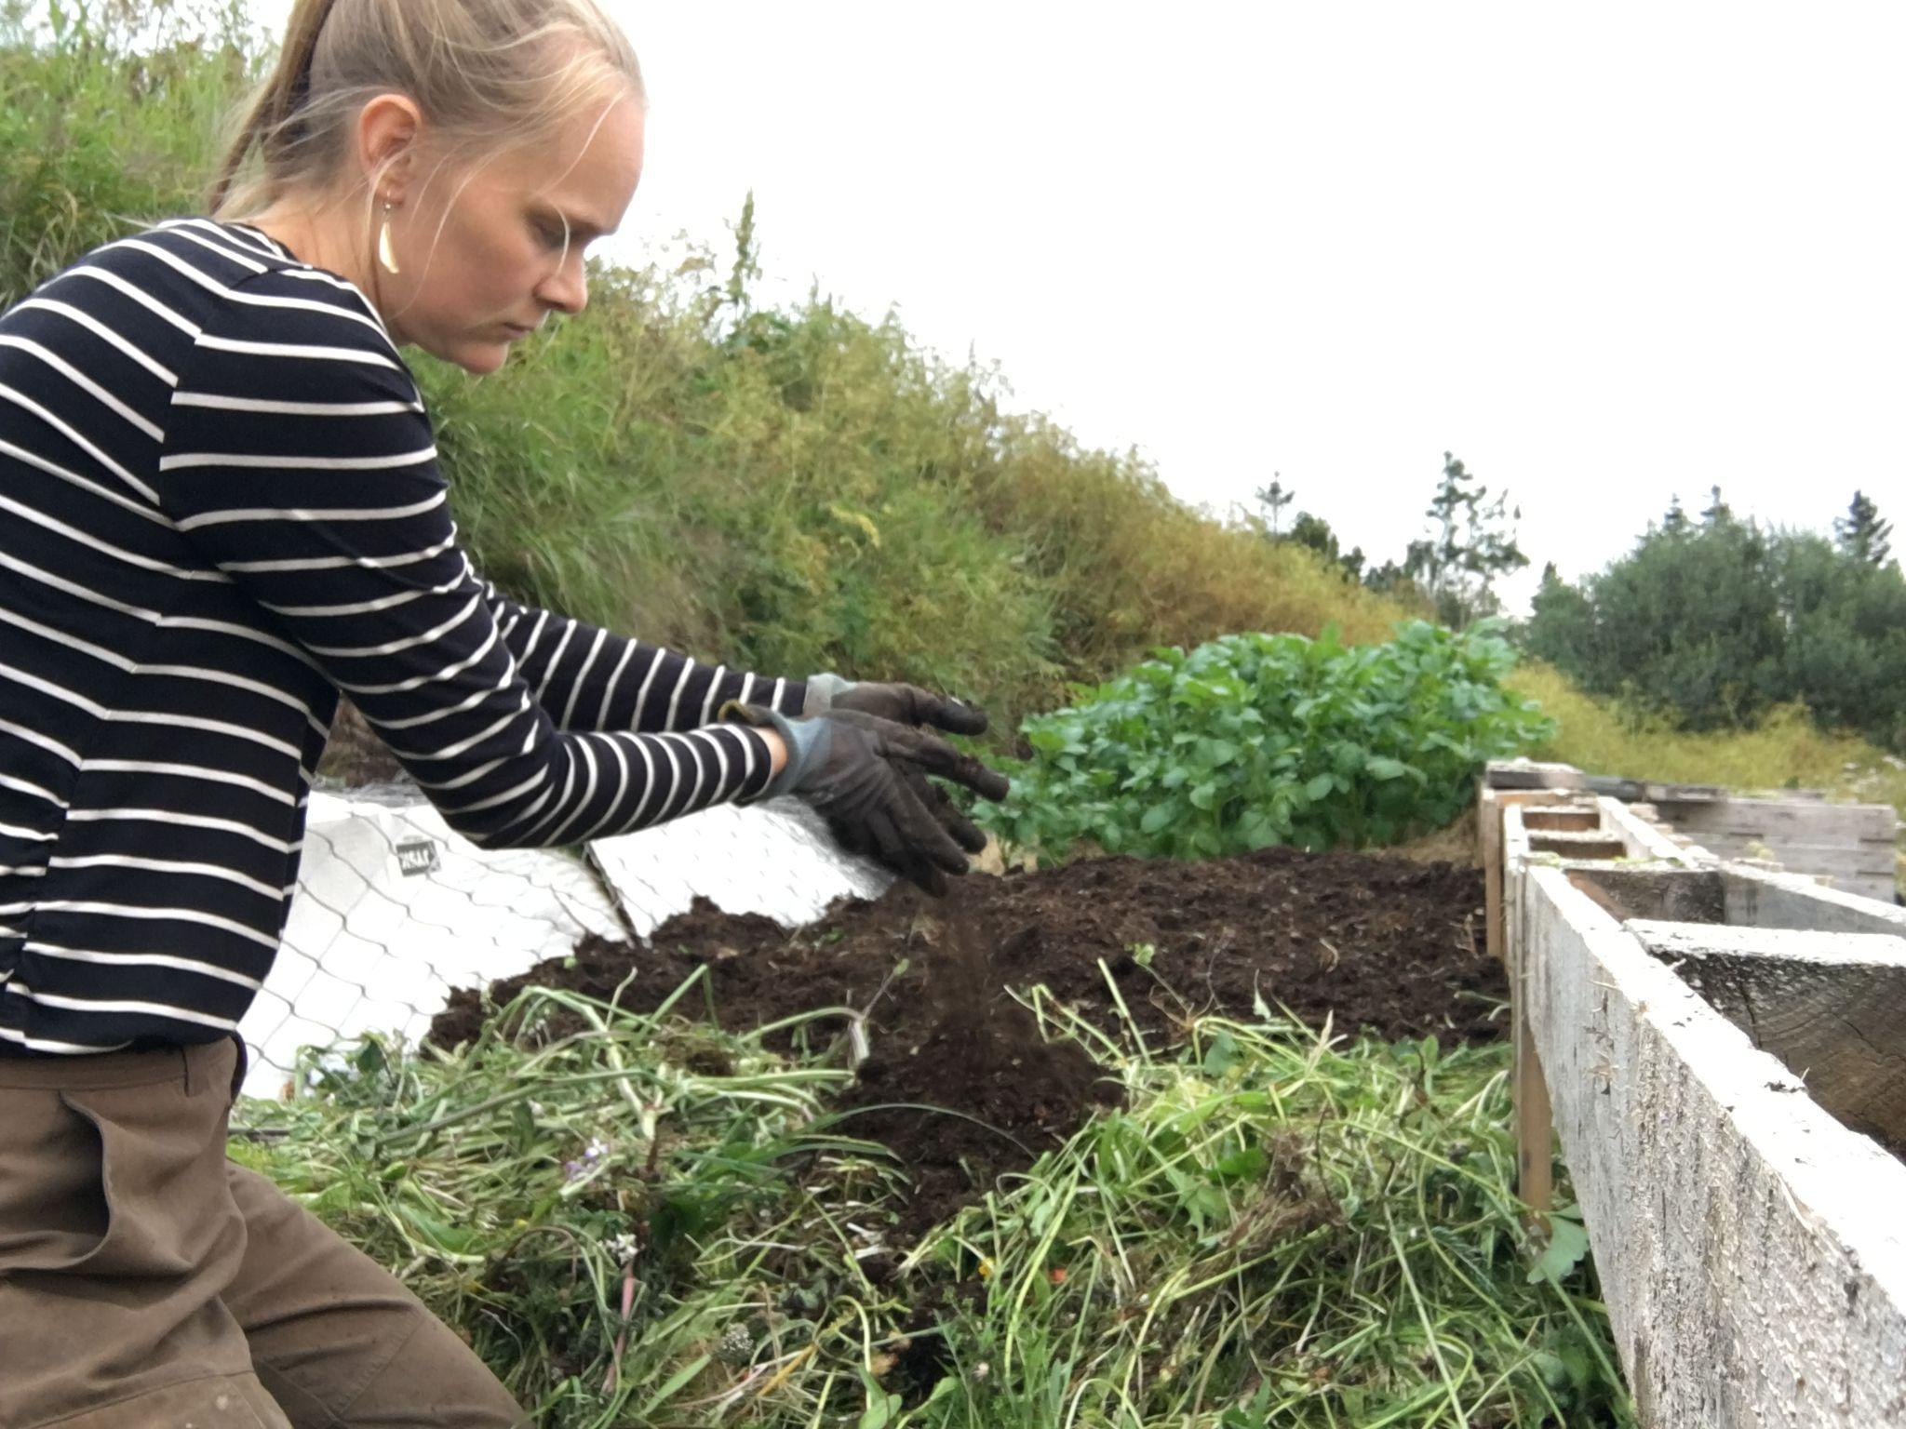

Slide 23
Supereroe del suolo
PACCIAMATURA = aggiunta di materiale organico in superficie
Tutto ciò che è stato vivo e non è stato avvelenato.
Ad esempio:
▸ paglia ▸ lana ▸ fieno ▸ sfalci d’erba ▸foglie ▸ trucioli di legno▸ segatura
Quando?
Sempre! il terreno in natura ha sempre uno strato di materiale organico in superficie, fondamentale per la regolazione dell’acqua, schermare la luce del sole, proteggere la vita nel terreno, ecc.

Slide 24
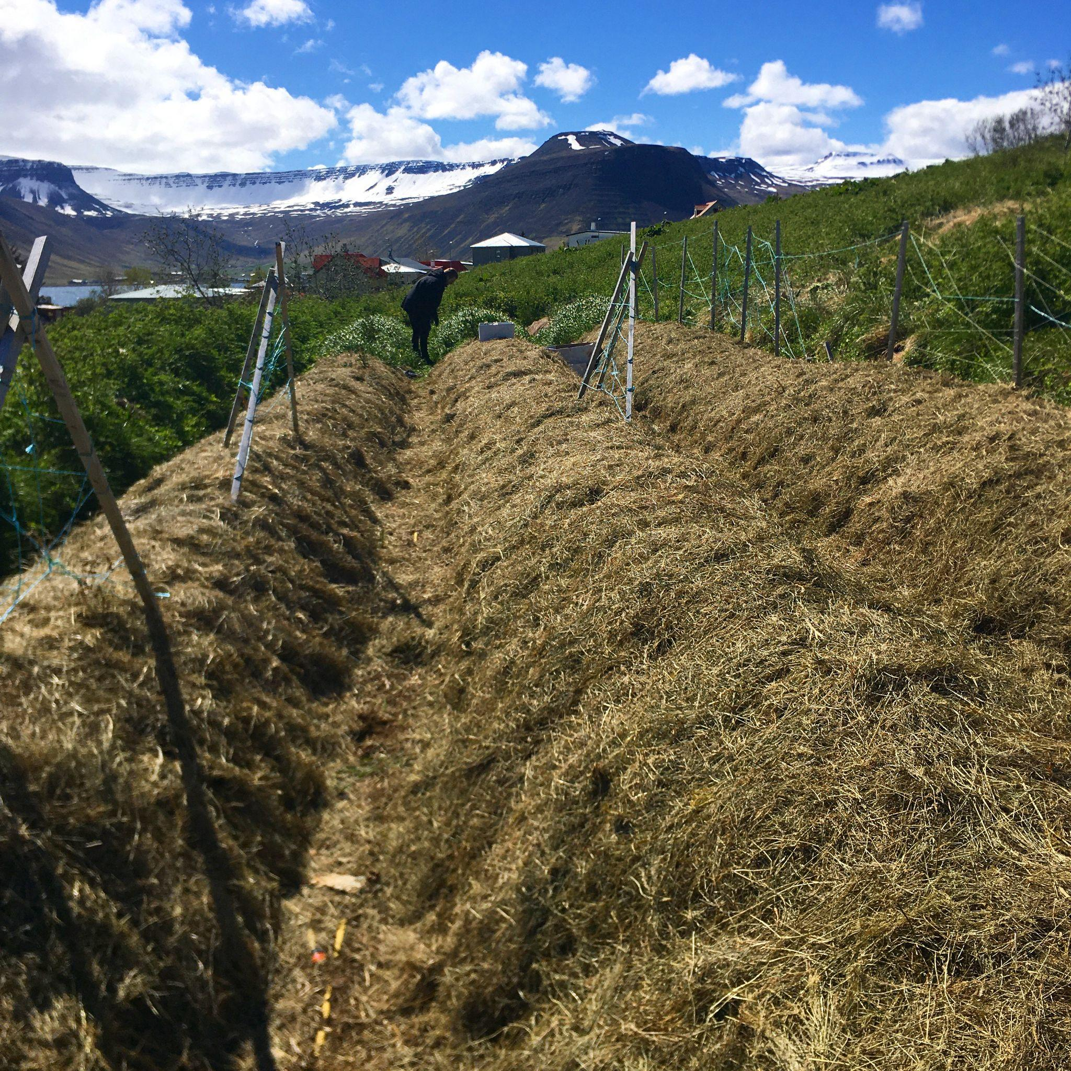

Slide 25
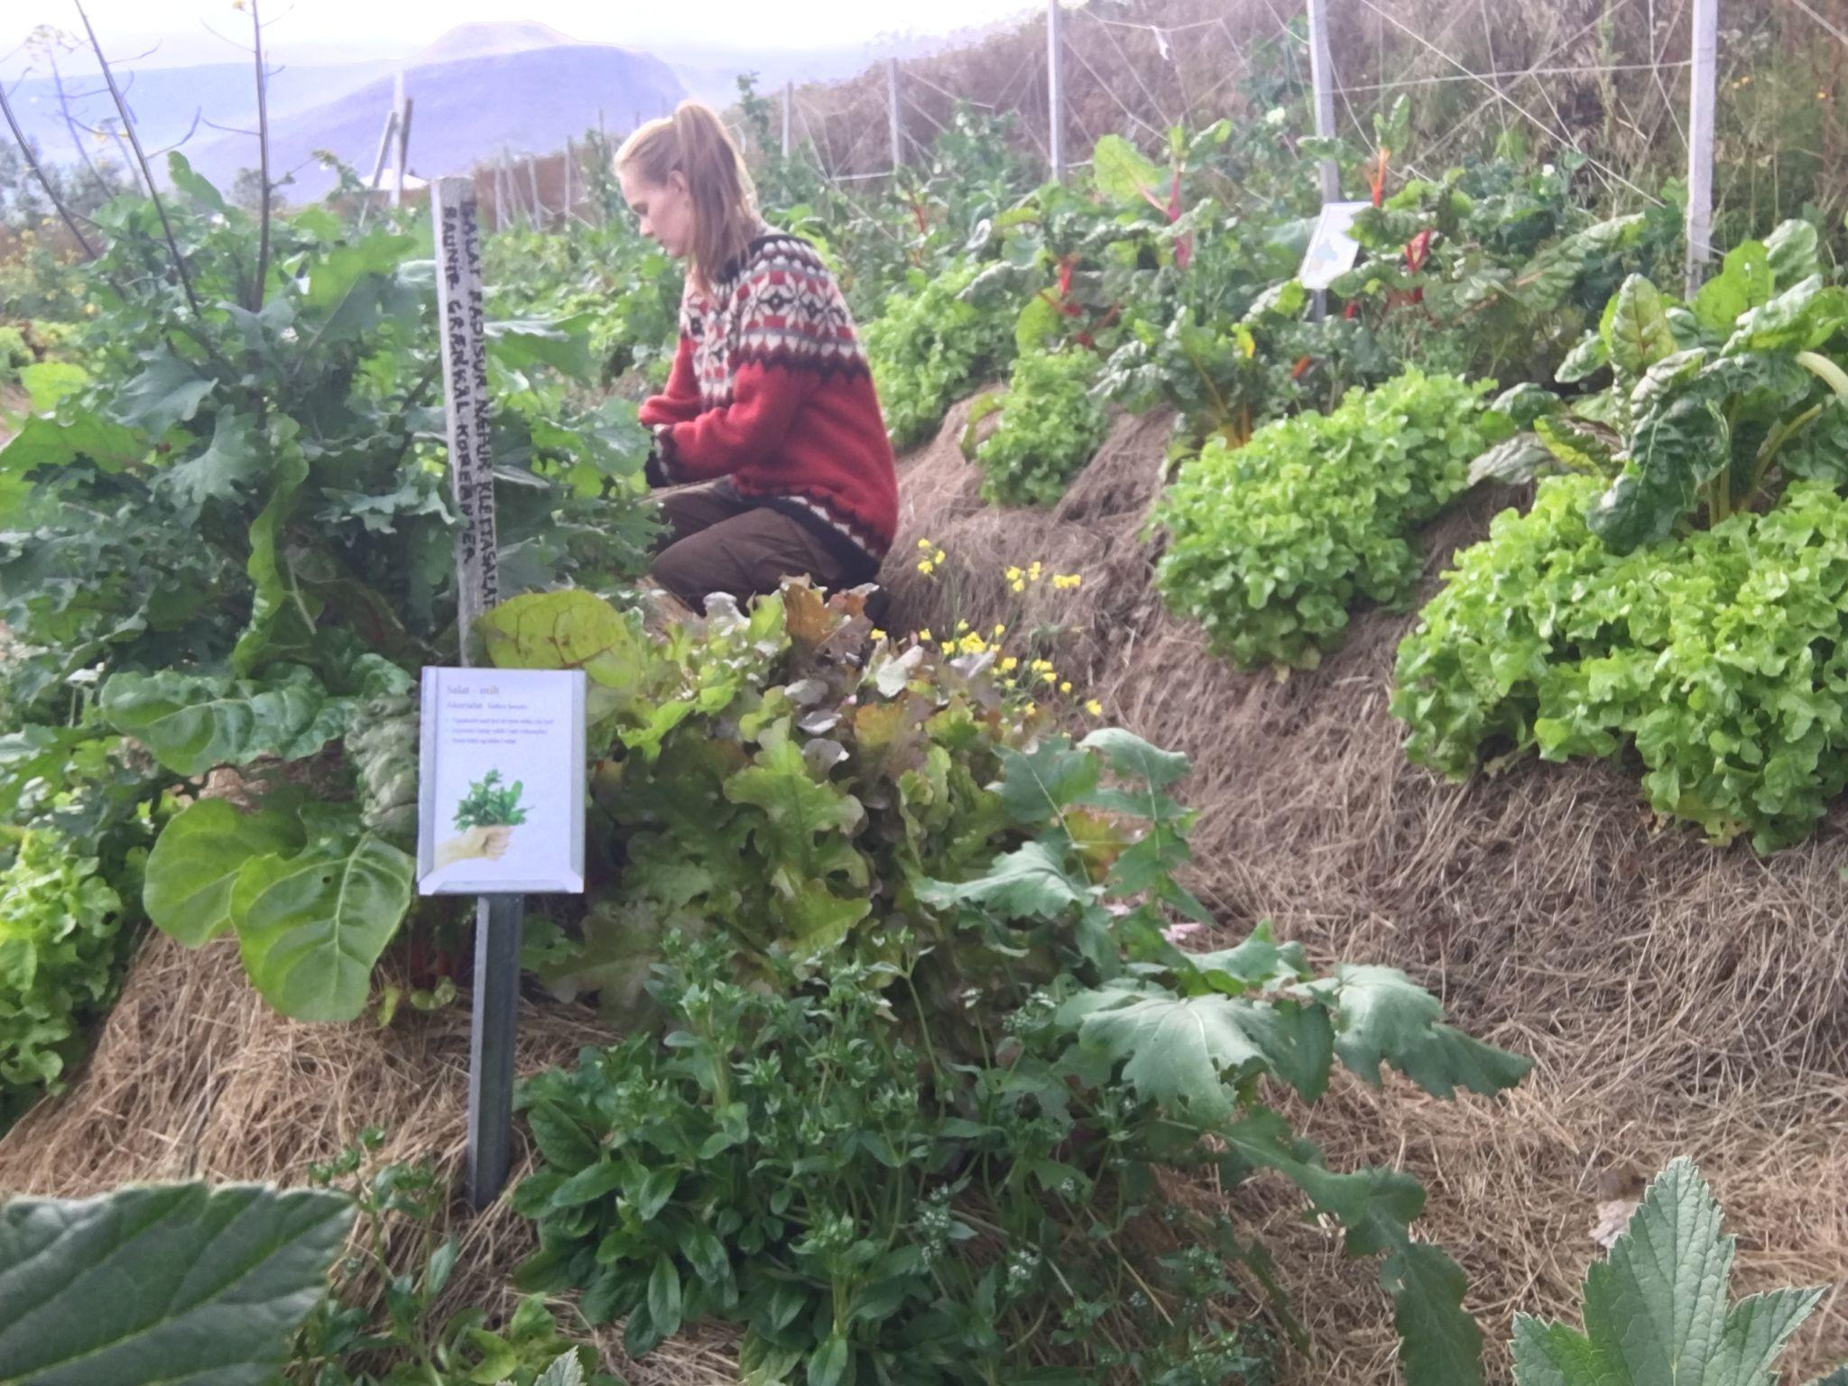

Slide 26
Supereroe del suolo
Modellazione del terreno
Modellare il terreno perché sia più funzionale. Chiropractica del terreno.
Le tecniche di ritenzione dell’acqua tendono a prevenire l’erosione rallentando l’acqua e migliorano la fertilità nel suolo.
Quando?
Terreno piatto ▸ “creazione di colline” Hugelkultur
Pendenza ▸ Terrazze, swales (avvallamenti) o terrazze con avvallamenti
Su scala aziendale ▸ Keyline Water Harvesting di Yeoman, serie di dighe più piccole
Notes:
Modellazione del terreno
Chiropractica del suolo. Modellare il terreno perché sia più funzionale. Tecniche diverse per diverse situazioni ma tutte le tecniche di modellazione del terreno menzionate tendono alla ritenzione dell’acqua e aumentare la fertilità del suolo.
Quando?
Aree scoscese, dove è utile realizzare terrazze per rallentare l’acqua. In questo modo il terreno ha più tempo per assorbire l’acqua e viene ridotto il rischio di ’erosione del suolo.
Aree piatte, qui è spesso utile realizzare delle collinette (Hugelkultur). In questo modo si bilancia l’umidità e si immagazzina il materiale organico che verrà decomposto nel tempo rilasciando nutrienti.
Nelle aree lievemente scoscese o ripide è possibile scavare delle fosse per catturare l'acqua superficiale e concederle più tempo per penetrare nel terreno. Gli swales sono trincee sulla linea di contorno. Ciò significa che la parte superiore della trincea è sempre alla stessa altezza nel paesaggio e segue la morfologia.
Per progetti di aziende agricole più grandi, può essere utilizzato Keyline Water Harvesting di Yeoman per creare una serie di piccole dighe per la sicurezza idrica a lungo termine.

Slide 27
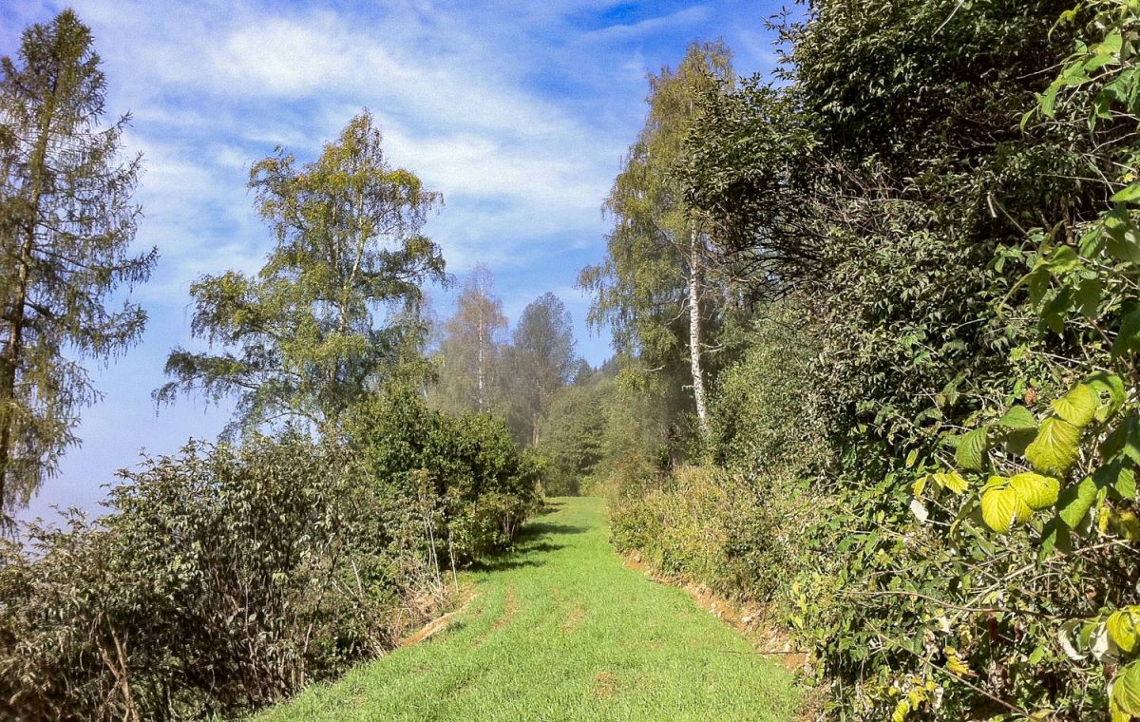
https://krameterhof.at/en/

Slide 28
Avvallamenti (swales)

Slide 29
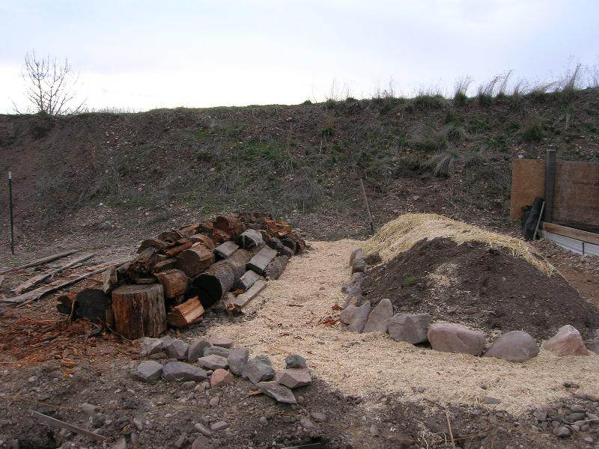
Hugelkultur (creazione di colline)
Caleb Larson
hugelkultur forum at permies

Slide 30
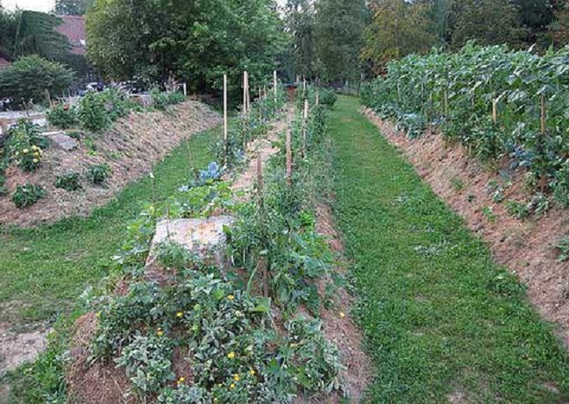
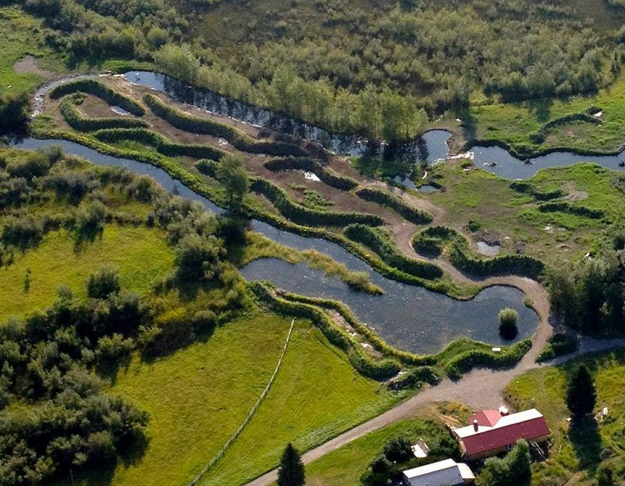
Hugelkultur
https://seppholzer.at/en/

Slide 31
Supereroe del suolo
“Legare” il suolo
Il suolo è una risorsa scarsa e spesso viene eroso.
Mantenere il suolo sempre coperto
Modellare il terreno per rallentare il flusso dell’acqua (terrazzamenti, avvallamenti, raccolta dell’acqua Keyline)
Piantare piante che con le radici trattengono il suolo
Quando?
Ovunque ▸ tenere il suolo coperto con pacciamatura o pacciamatura “viva”
In pendenza ▸ modellazione del suolo, copertura del suolo, piantare piante perenni
Sulle vie d’acqua ▸ piante perenni, cespugli e alberi (+ aggiustamenti tecnici)
Notes:
Legare il suolo
Il suolo è una risorsa scarsa e gran parte di esso si sta erodendo nei corsi d’acqua e da lì direttamente negli oceani. L'erosione delle pietre nel terreno richiede anni, ma può essere allentato rapidamente.
Il suolo si sposta anche verso valle, lasciando solo uno strato sottile di suolo sui pendii mentre più suolo si accumula negli avvallamenti.
Mantenere il suolo sempre coperto, modellare il suolo per rallentare l'acqua e piantare piante che si aggrappano al terreno con le radici sono tutte tecniche efficaci per legare il terreno.
coprire il terreno,
assicurarsi che ci siano molte piante,
preferibilmente alberi e cespugli,
le terrazze possono essere un'opzione per stabilizzare le sponde del fiume.

Slide 32
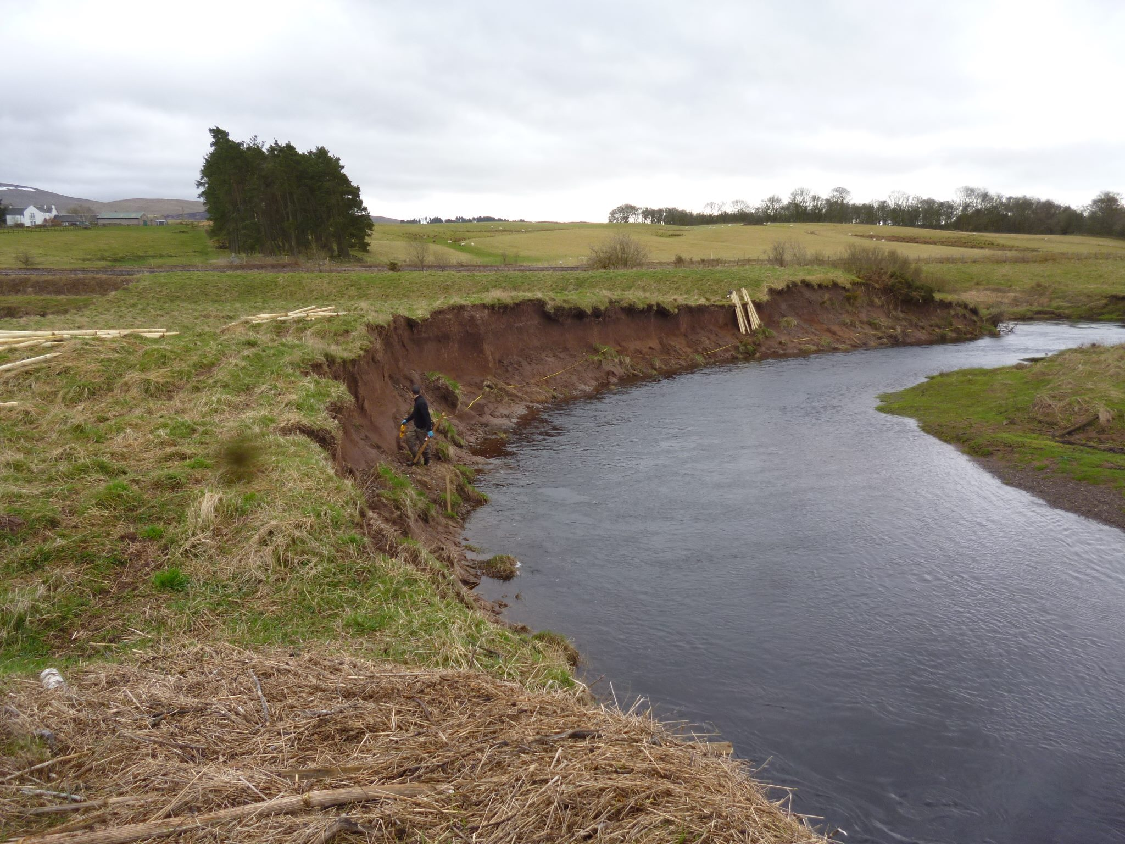
Nether Cambushinnie Bank Protection | Forth Rivers Trust

Slide 33
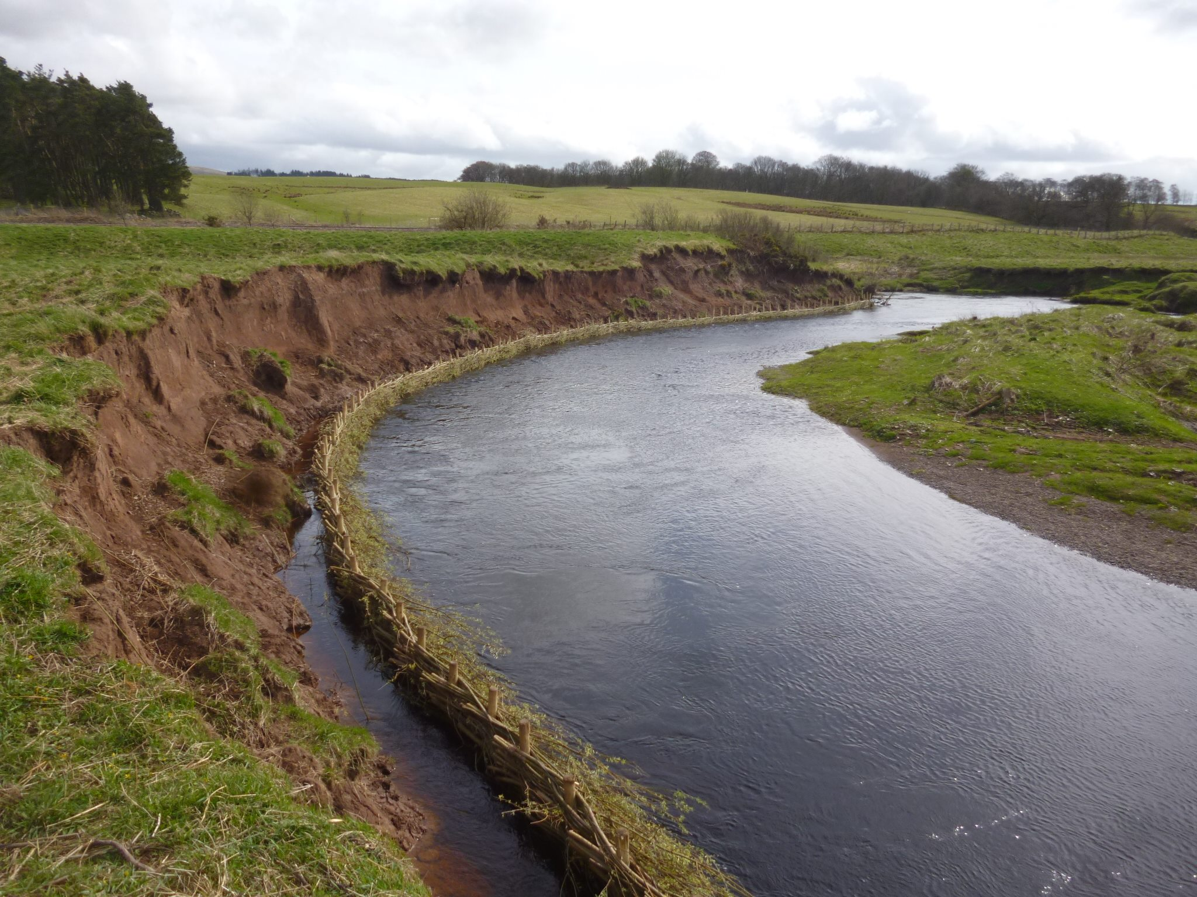
Nether Cambushinnie Bank Protection | Forth Rivers Trust

Slide 34
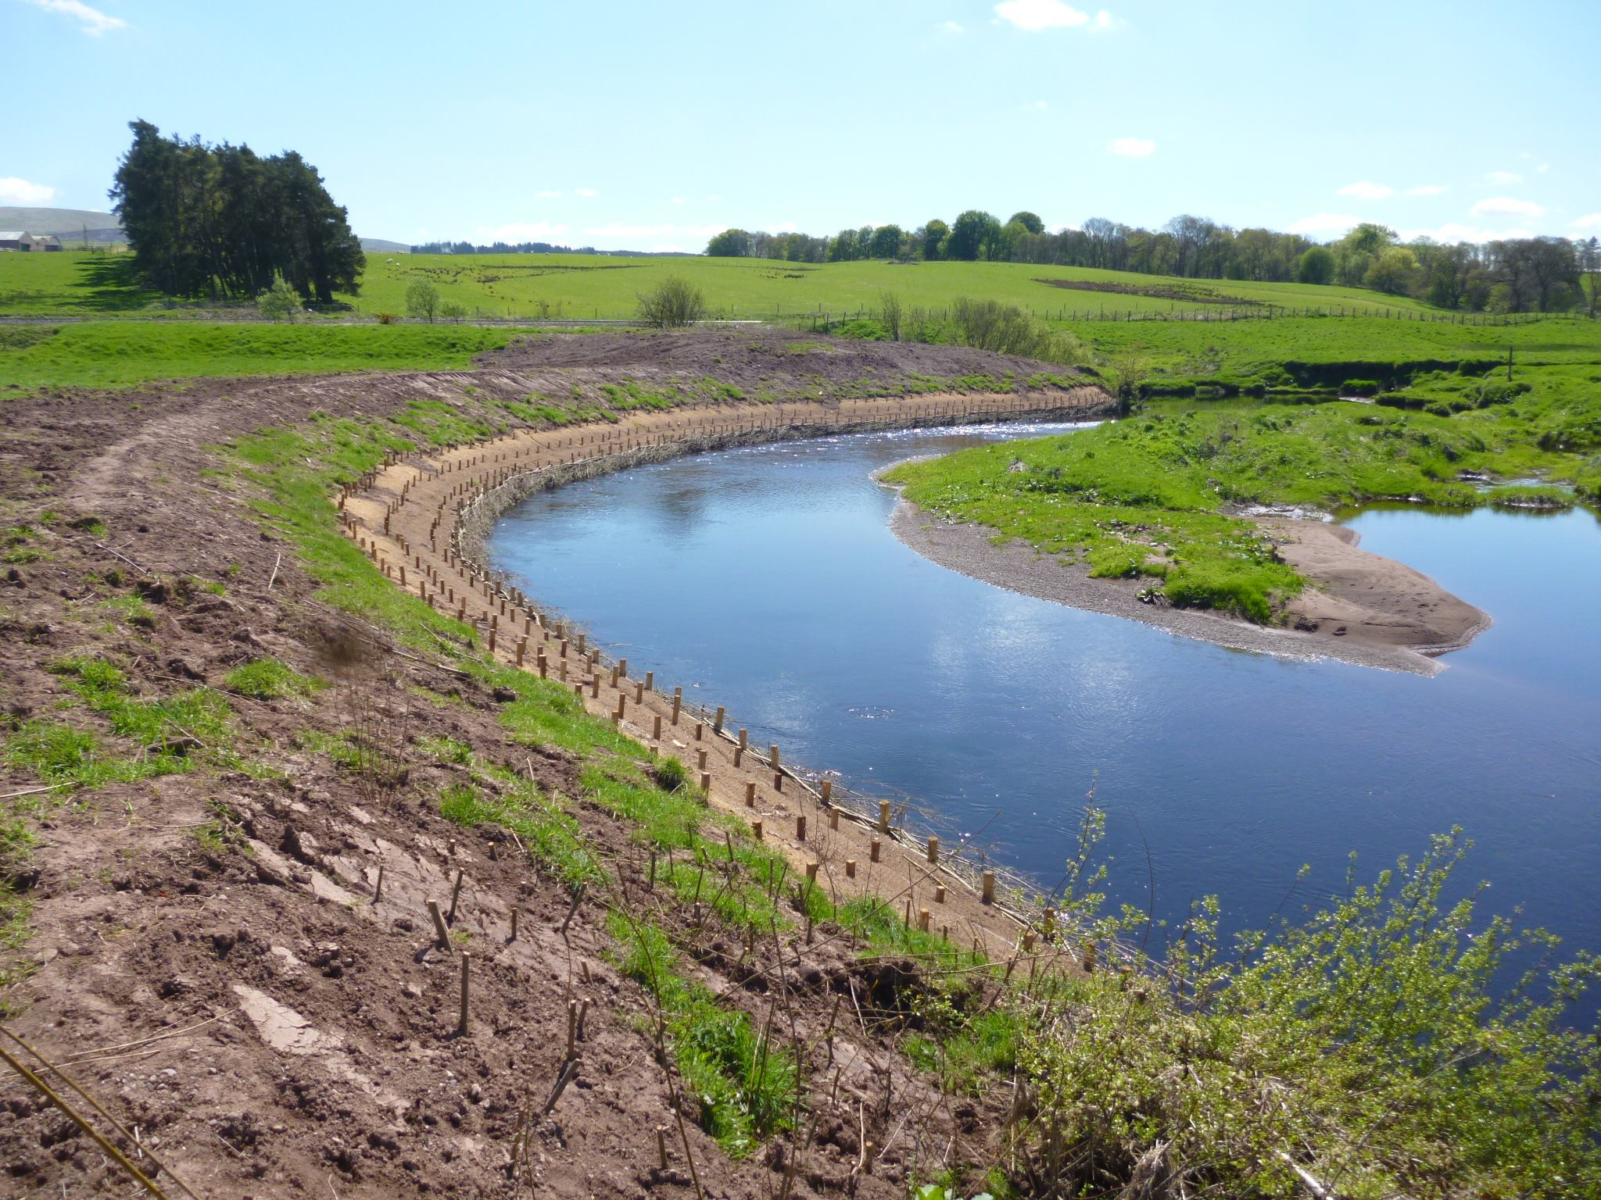
Nether Cambushinnie Bank Protection | Forth Rivers Trust

Slide 35
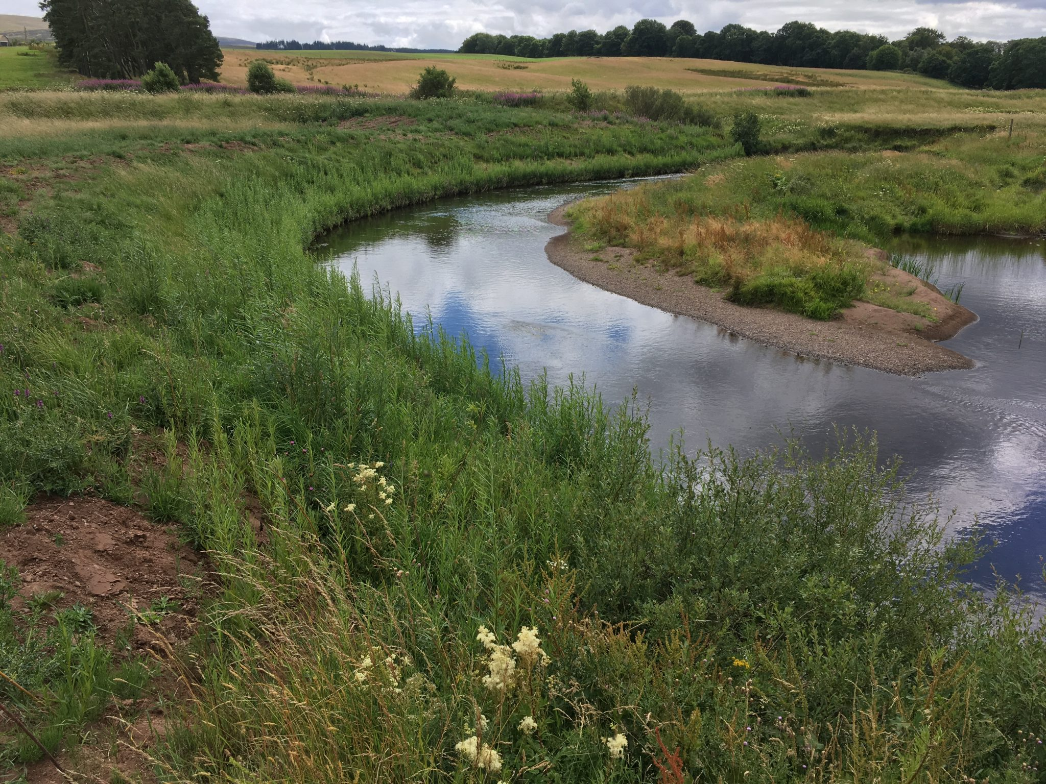
Nether Cambushinnie Bank Protection | Forth Rivers Trust

Slide 36
Supereroe del suolo
Fermentato! Reintrodurre funghi & micro organismi
Preparare un liquido concentrato di microrganismi per riportare in vita il suolo!
Materiale vegetale, compost e/o letame animale fermentato in acqua
Gli escrementi dei vermi sono considerati particolarmente ricchi di microrganismi buoni
Irrigare il suolo con il liquido concentrato
Combinarlo con l’aggiunta di materiale organico nel terreno, in modo che i microrganismi abbiano un posto dove vivere.
Quando?
Se la pianta non cresce o cresce poco / o non c’è vita nel suolo / o sono stati usati fertilizzanti artificiali
Notes:
Fermentato! Reintrodurre funghi e microrganismi
e riportare in vita il suolo!
Inoculanti, biofertilizzanti, brodo nutriente, tè di compost,... si tratta di preparare liquidi in modo che i microrganismi si moltiplichino.
Questo deve essere combinato con l’aggiunta di materia organica al terreno, in modo che i microrganismi abbiano un posto dove vivere.
La vita del suolo aumenterà quindi l’offerta e la disponibilità di nutrienti.
materia vegetale, compost e/o letame animale fermentato in acqua: fanno crescere più microrganismi presenti nel letame o nel compost. I vermi sono considerati particolarmente ricchi di microrganismi buoni.

Slide 37
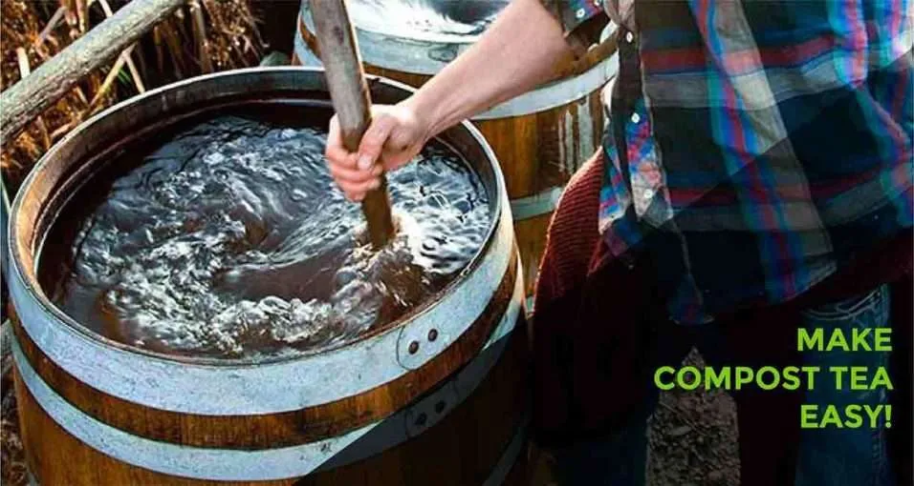
Unlocking Garden Success: Biodynamic Compost Tea and Dynamization Practice World Permaculture Association

Slide 38
Supereroe del suolo
Scarti vegetali, colture coprenti, leguminose
Semina di piante benefiche coprenti che miglioreranno la struttura del suolo e/o aumenteranno i nutrienti disponibili.
Il concime verde verrà solitamente tagliato e lasciato in superficie, in un periodo in cui il terreno è “a riposo” e non coltivato.
Le colture coprenti possono crescere sotto altre colture che verranno raccolte
I legumi sono popolari sia per la funzione di concimazione verde che per le colture coprenti: legano l'azoto
Quando?
Erosione da vento, ampie superfici con suolo impoverito, suolo compattato

Slide 39
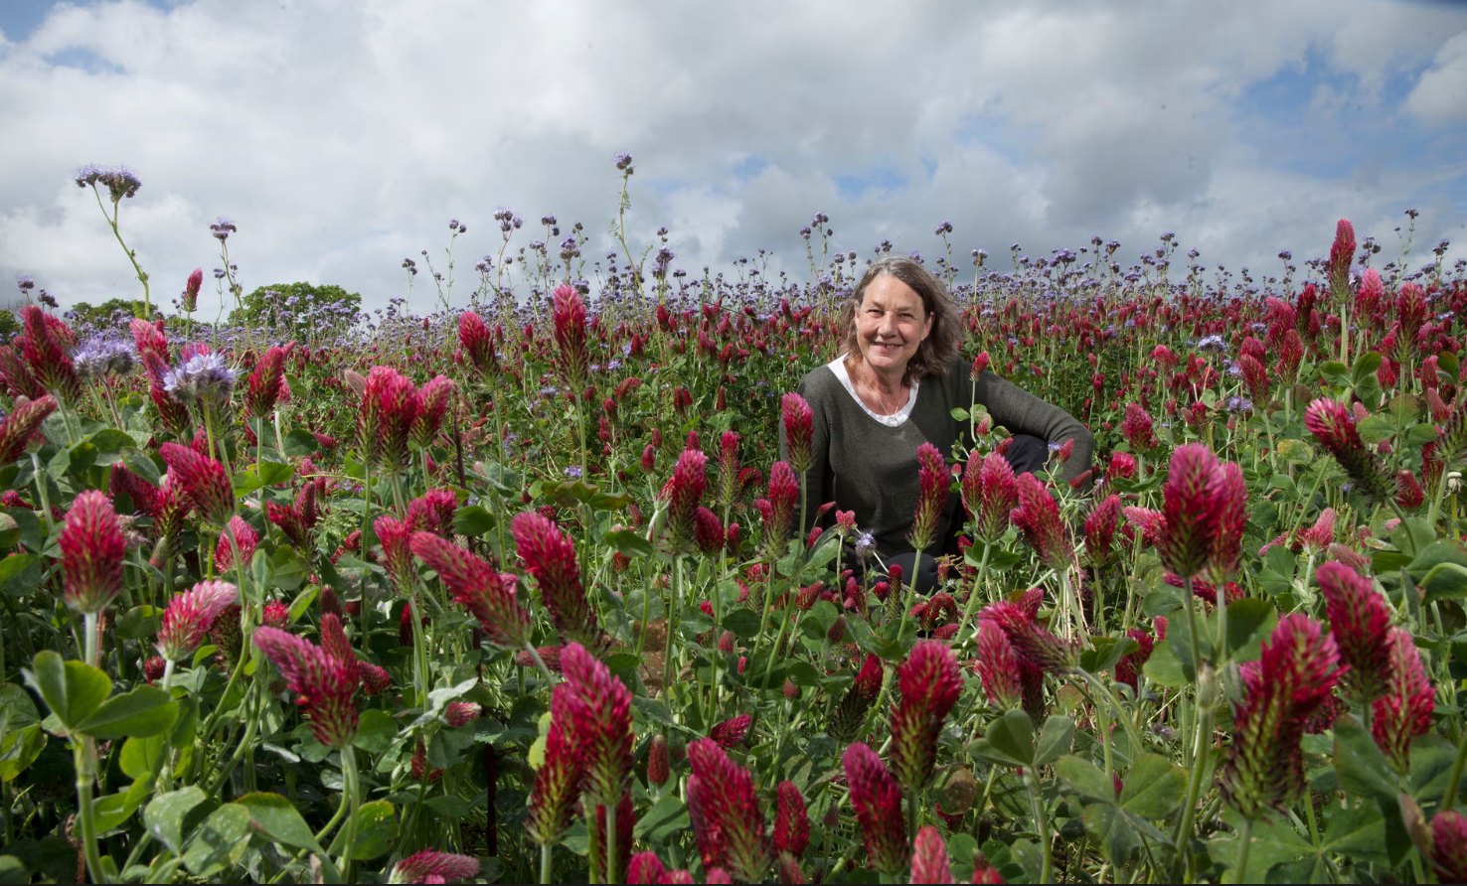
Agricoltrice rigenerativa Marina O'Connell
Photo: Karen Robinson/The Observer

Slide 40
Supereroe del suolo
Cure intensive e riposo
Alcuni anni di lavoro per riabilitare il suolo poi eseguire prove, prima dell’uso agricolo.
Concime verde a radici profonde e aggiunta di molto materiale organico
Inoculare il terreno con funghi, batteri e altri microrganismi
Combinare con la modellazione del terreno per trattenere l’acqua o lavorazione keyline
Piantare alberi
Quando?
Dopo danni estesi sotto forma di monocolture intensive con sostanze chimiche e persino biocidi (pesticidi, fungicidi, erbicidi) che avvelenano la vita del suolo
Notes:
Cure intensive e riposo
In alcuni casi sono necessari alcuni anni di lavoro per risanare il terreno prima che possa essere utilizzato per l'agricoltura in modo equilibrato e sano.
concimazione verde con radici profonde
inoculazione del terreno con funghi, batteri e nuovamente con altri microrganismi,
combinazione con ritenzione idrica, modellamento del paesaggio o aratura keyline,
piantare alberi
Quando?
Quando si sono verificati danni estesi alla vita del suolo sotto forma di agricoltura intensiva con sostanze chimiche e persino biocidi (pesticidi, fungicidi, erbicidi) che avvelenano la vita del suolo
Marina O’Connell, festival delle idee di permacultura:
La fattoria faceva parte di un'azienda lattiero-casearia da 40 anni ed era stata irrorata fino al cielo con, quella roba sai, sei campi, tre erano arabili, irrorati, l'orzo era stato spruzzato fino al cielo.
Concime verde con radici profonde
Preparati biodinamici per ripristinare il bioma del suolo, per inoculare nuovamente il terreno con funghi e batteri.
L'aratura Keyline e poi il concimazione verde sono stati completati per un paio d'anni e poi abbiamo piantato l'agroforestazione.
In due anni la situazione si è ribaltata. Poi abbiamo iniziato a coltivare i raccolti.

Slide 41
Materiali aggiuntivi e
fonti di informazione

Slide 42
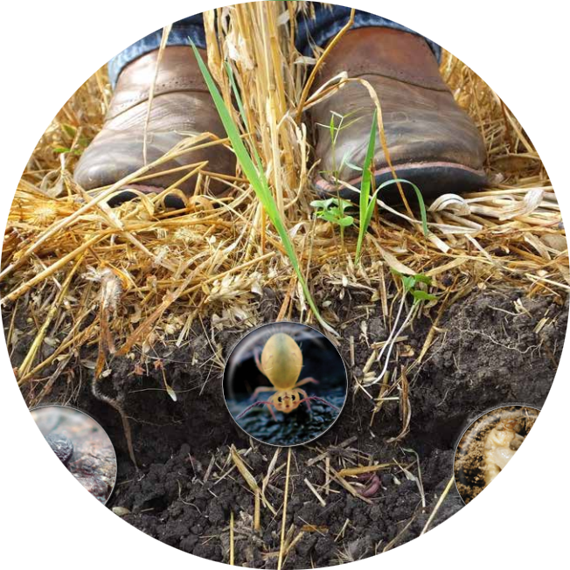
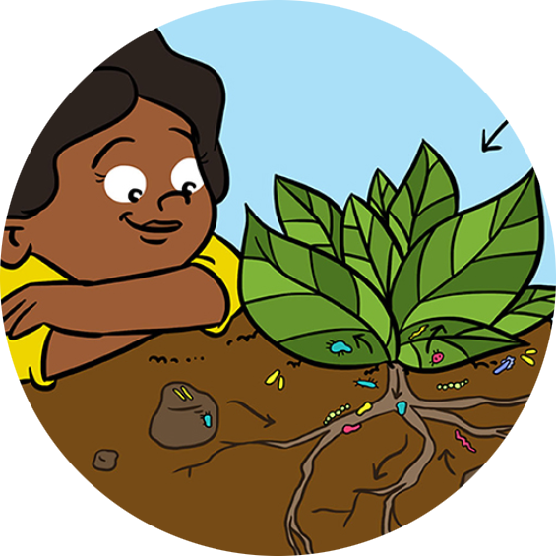
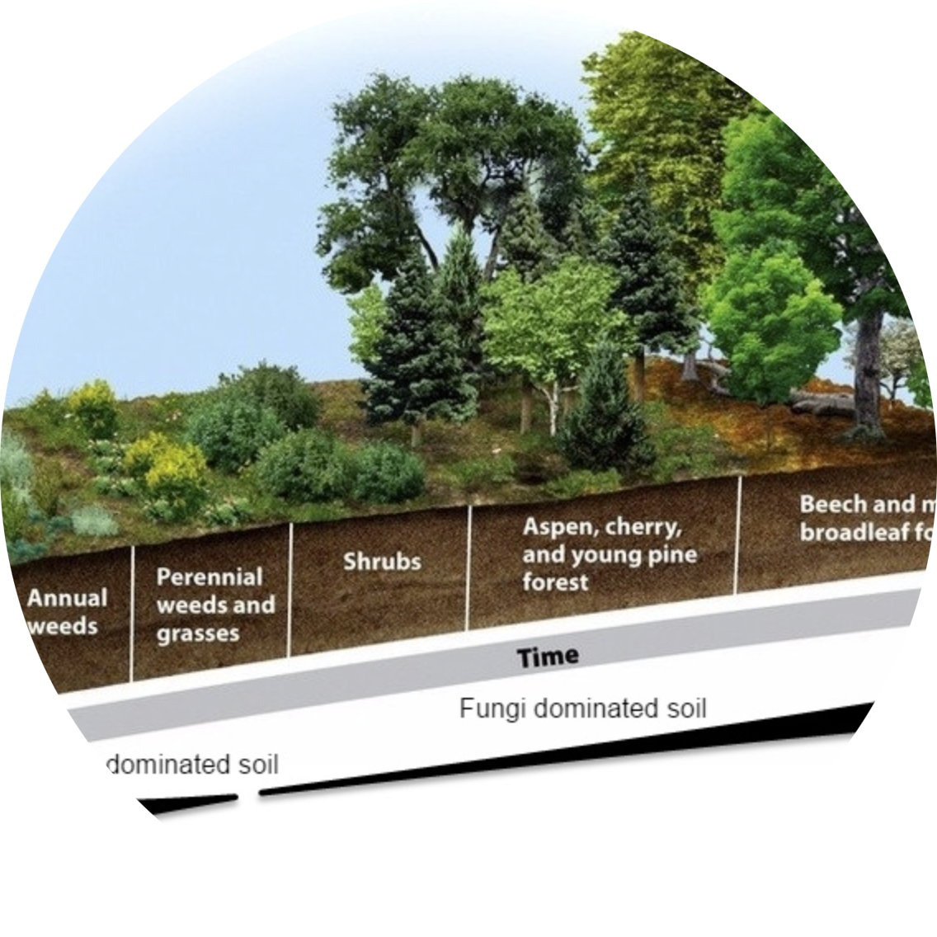
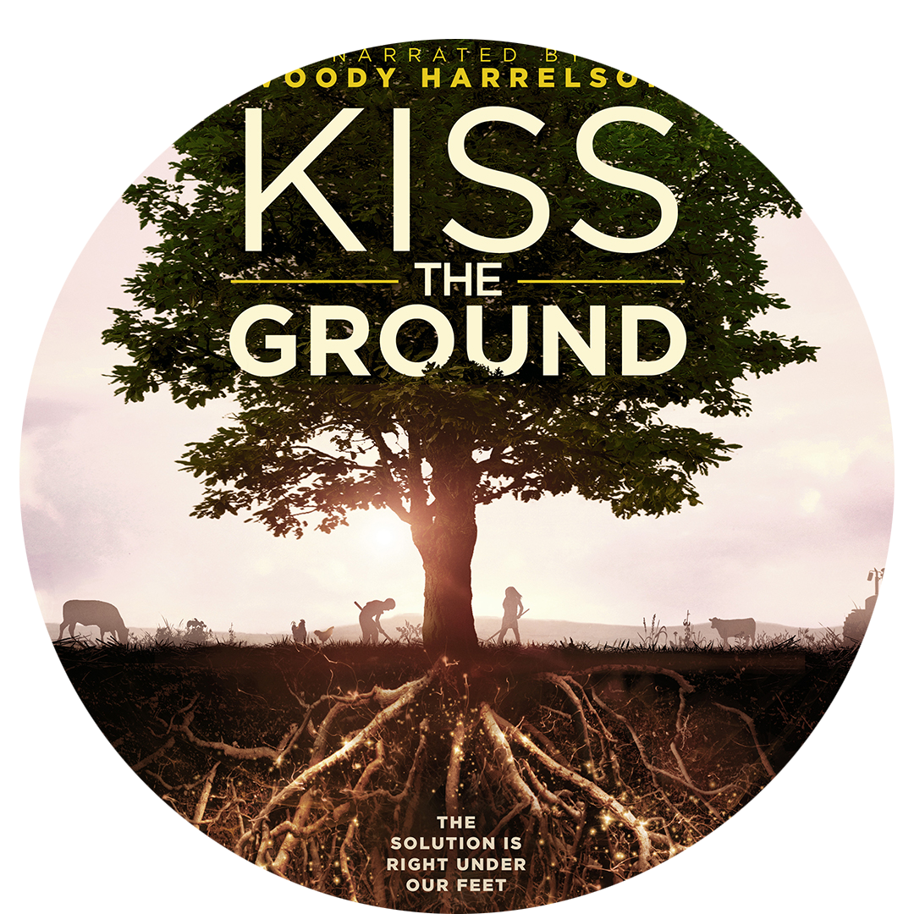
Farming with Soil Life: A Handbook for Supporting Soil Invertebrates and Soil Health on Farms
Who Feeds The Plants? Microbes! · Frontiers for Young Minds
Soil Building – How to Make Deep Rich Soils by Imitating Nature - Permaculture Apprentice
Kiss The Ground - videos
Cercate anche il film!

Slide 43
Case study

Slide 44
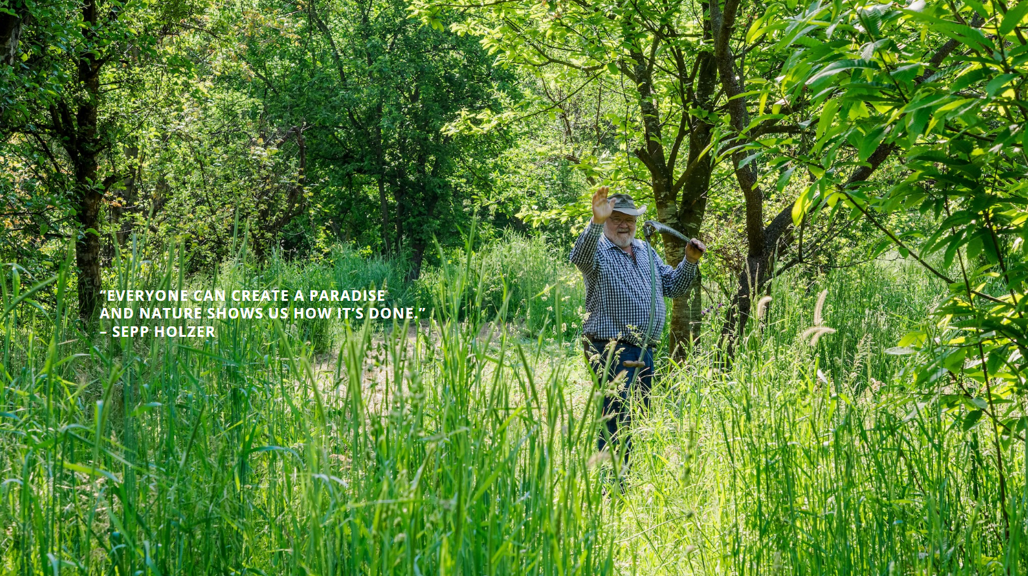
Sepp Holzer
https://seppholzer.at/en/
Notes:
Ecco un esempio di come si dà vita a tutto ciò:
Sepp Holzer è nato e cresciuto al Krameterhof.
Da bambino era affascinato dalla natura e sperimentava in modo giocoso nel suo piccolo orto.
A 19 anni rilevò l'azienda agricola di famiglia a 19 anni, cioè nel 1962. Continuò con i suoi esperimenti su come lavorare con la natura piuttosto che contro. Ha chiamato i suoi metodi “coltivazione selvaggia” nel 1995

Slide 45
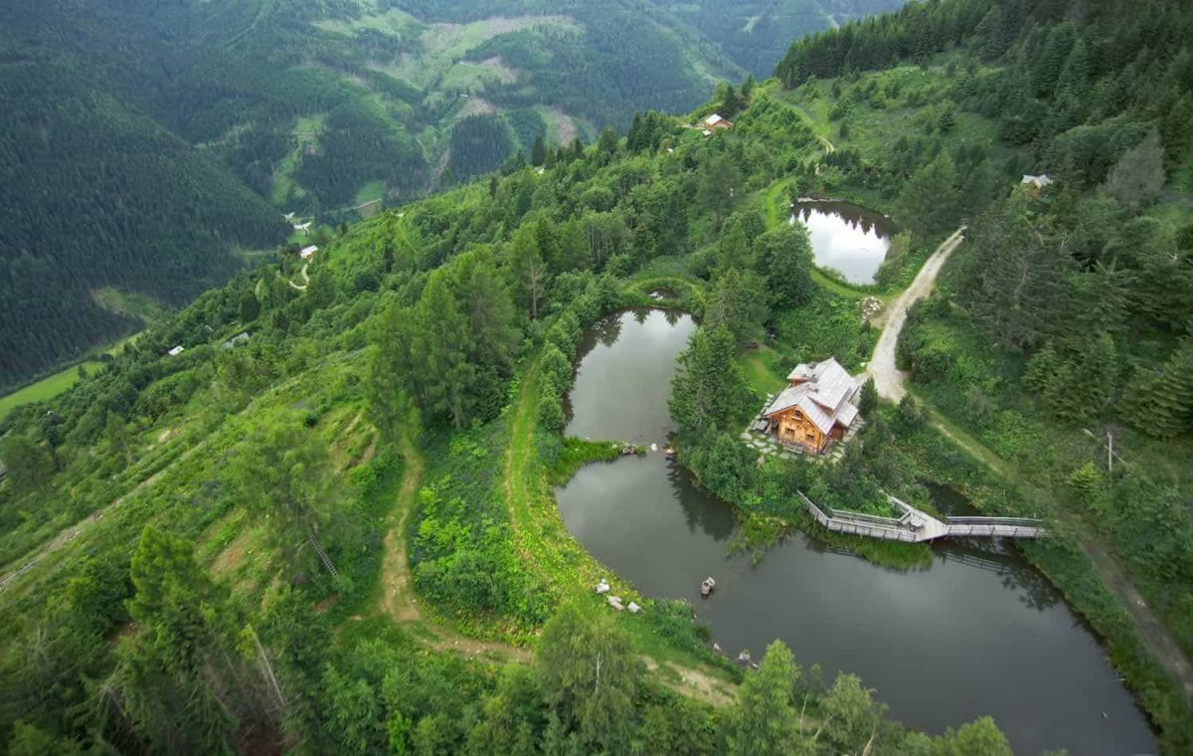
Krameterhof in Austria
https://krameterhof.at/en/

Slide 46
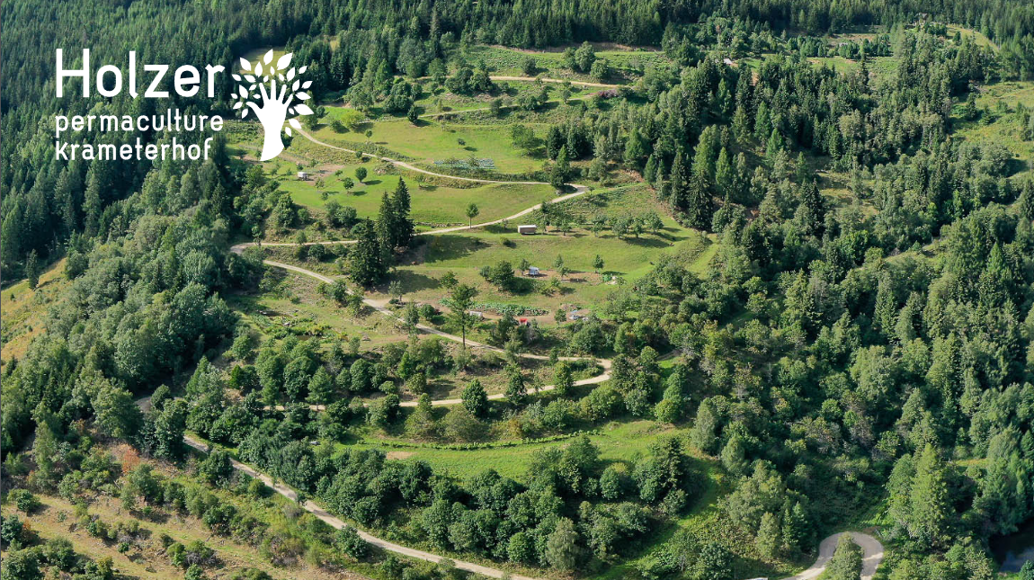

Slide 47
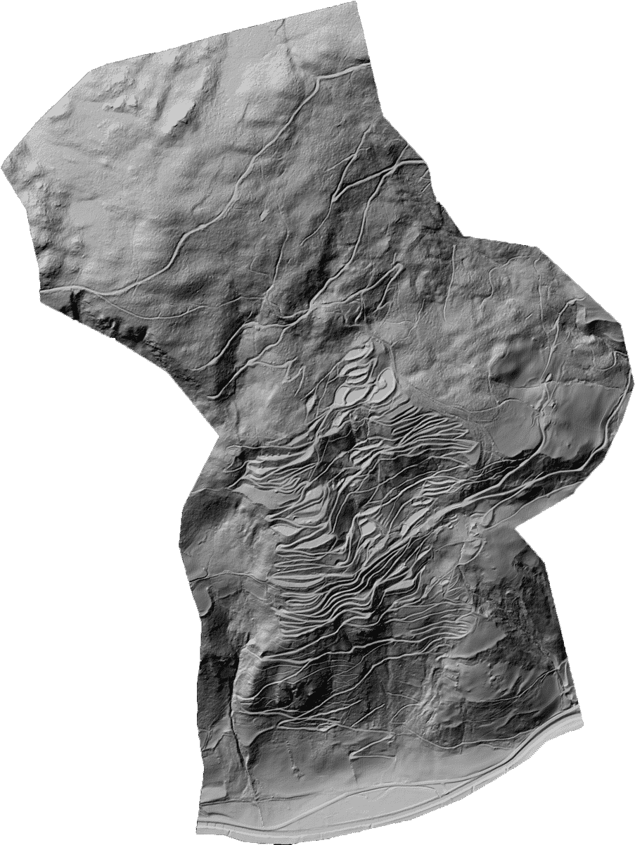
https://krameterhof.at/en/

Slide 48
https://krameterhof.at/en/

Slide 49
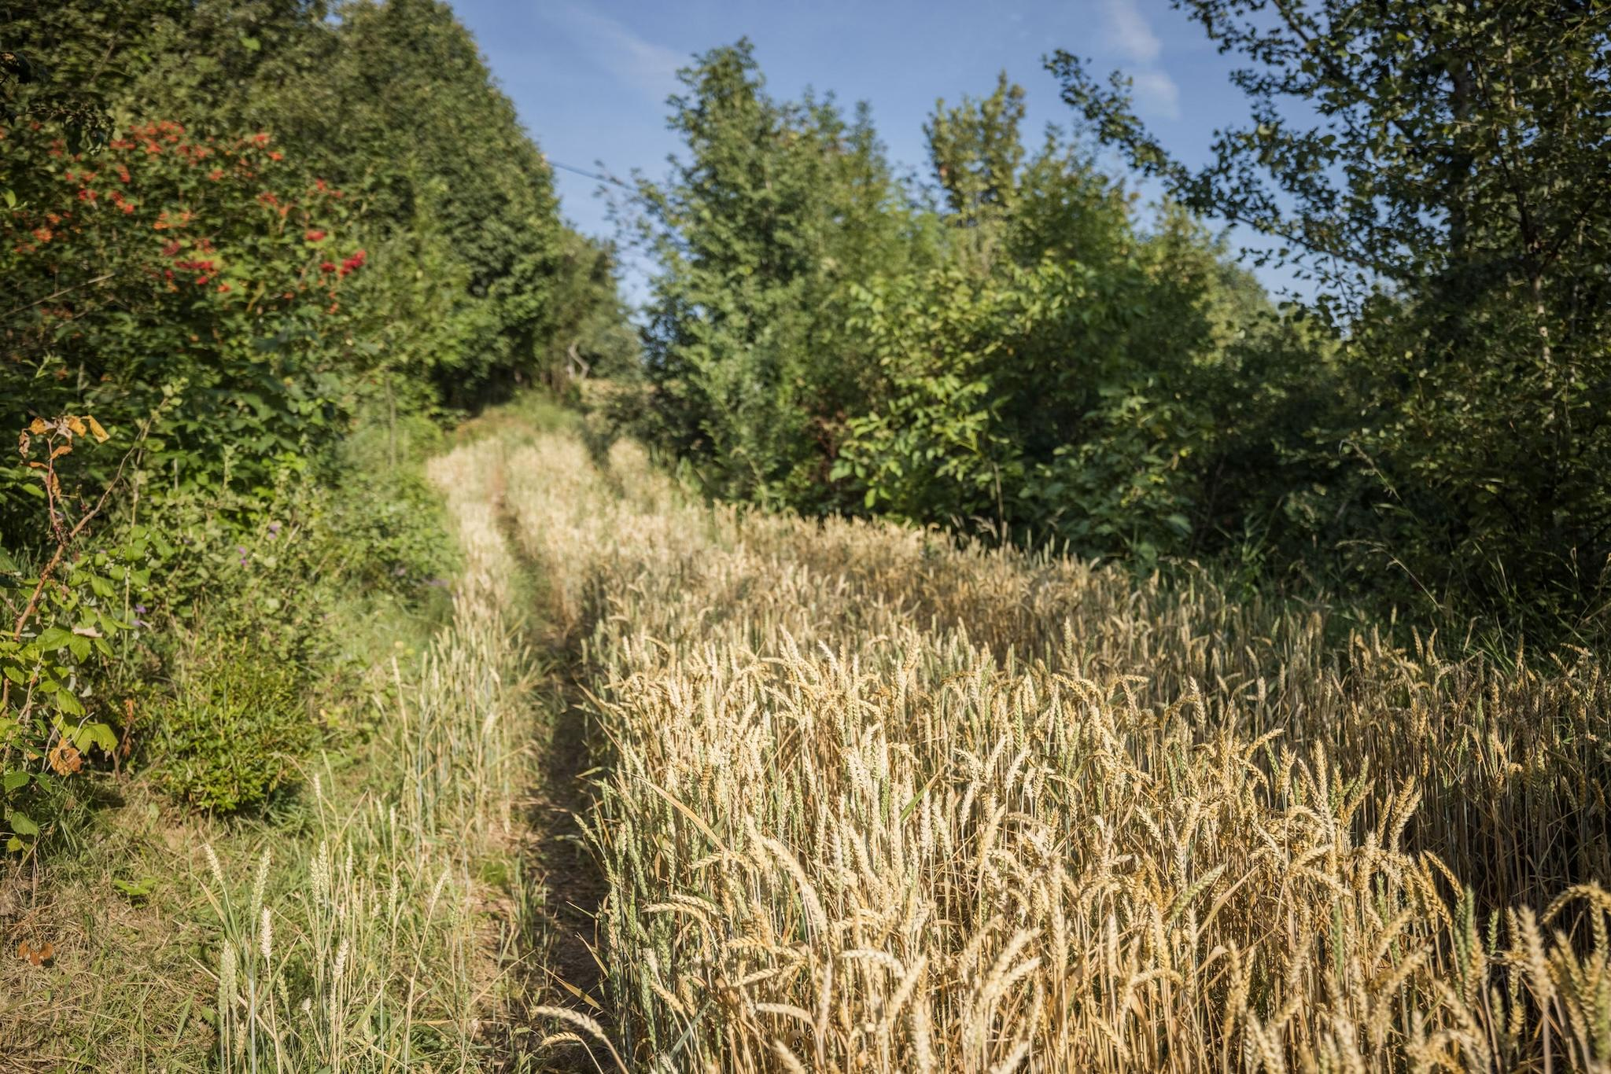
https://seppholzer.at/en/

Slide 50
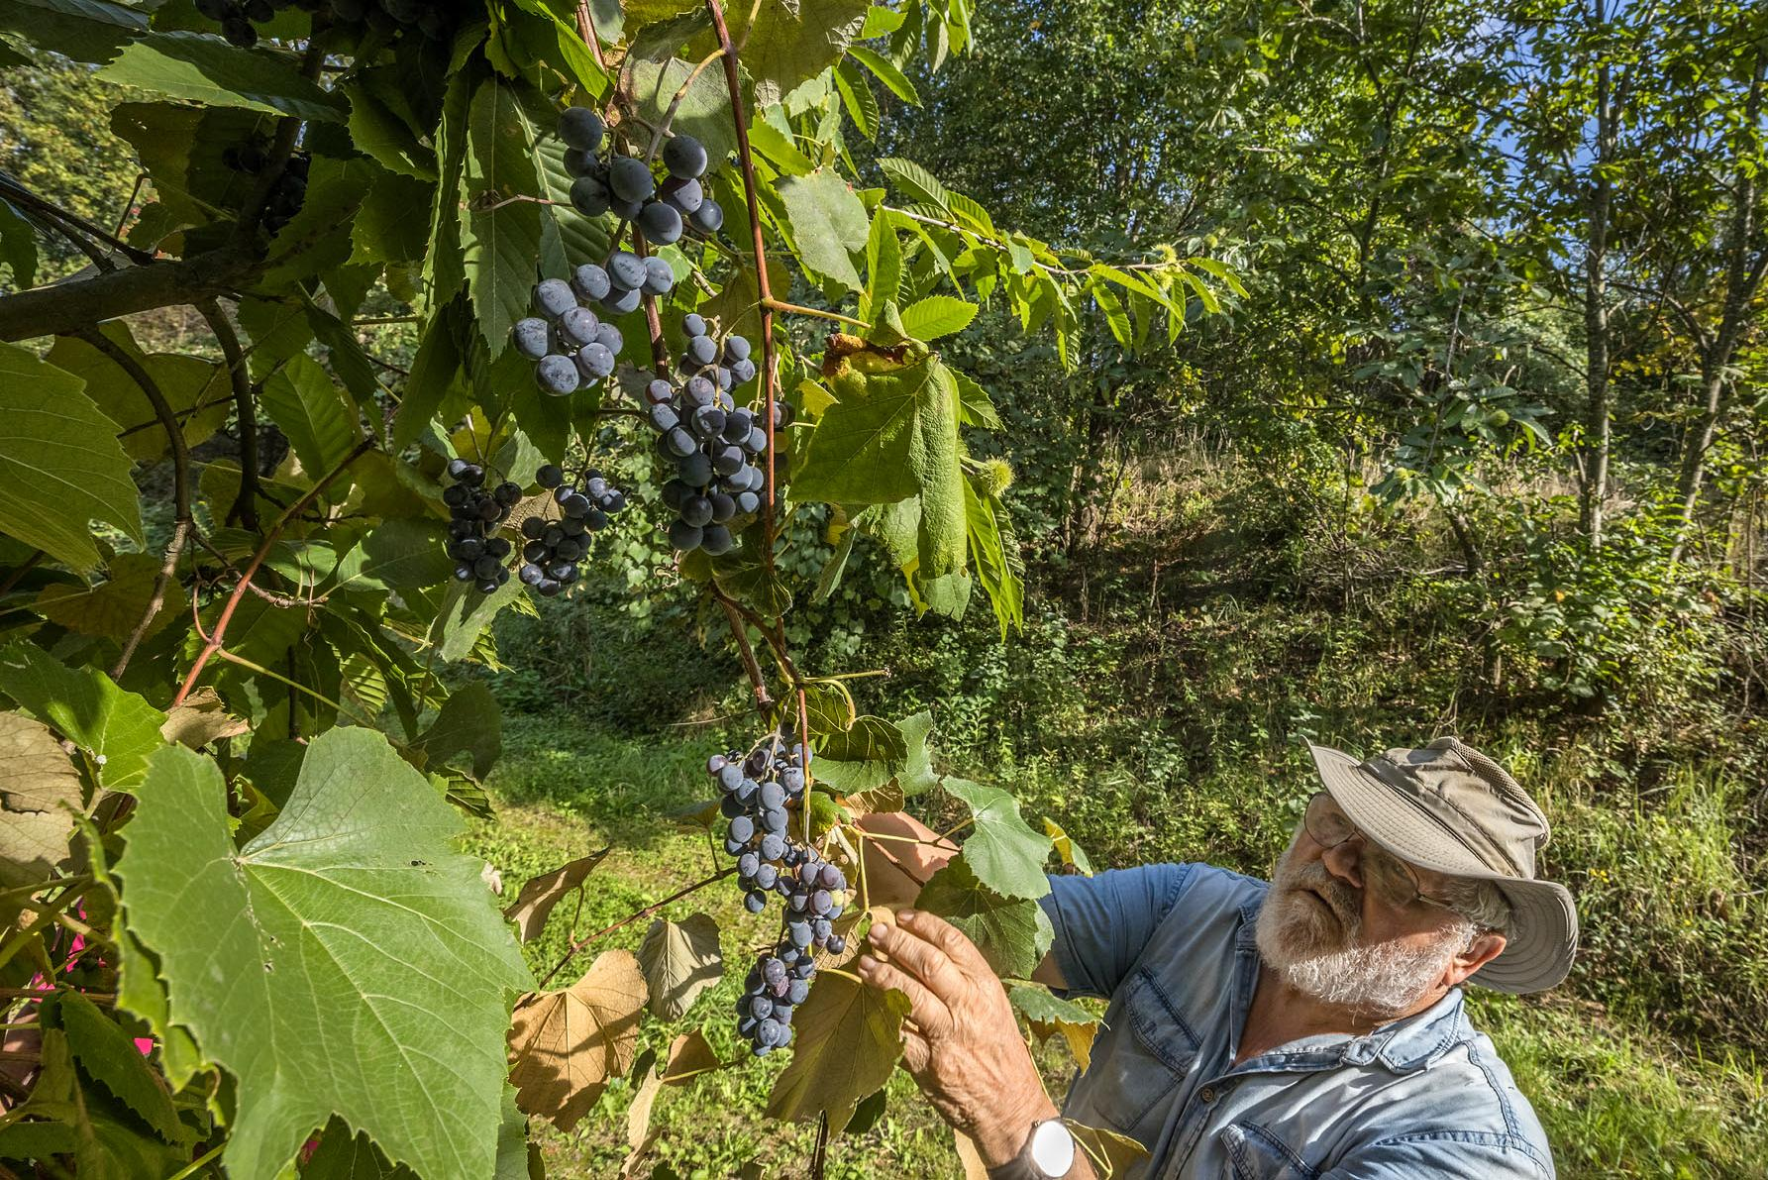
https://seppholzer.at/en/

Slide 51
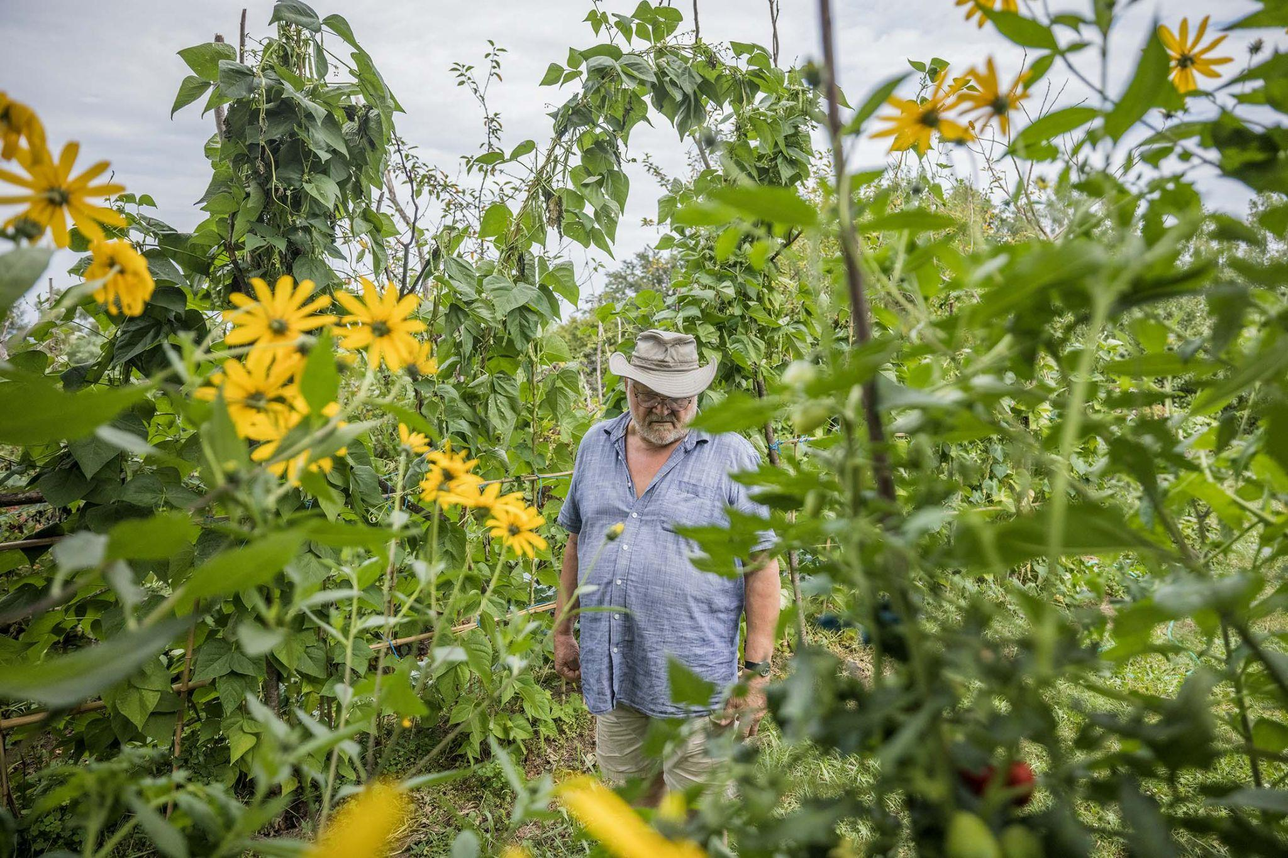
https://seppholzer.at/en/

Slide 52
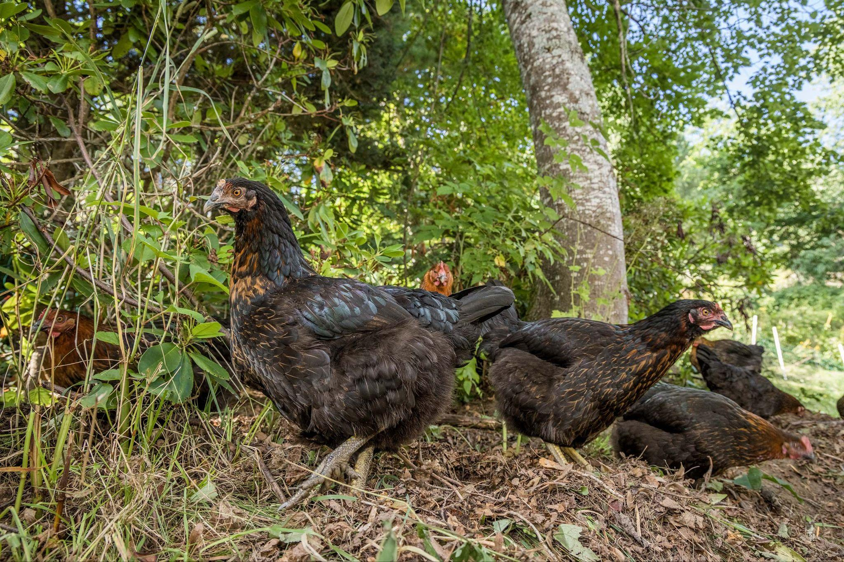
https://seppholzer.at/en/

Slide 53
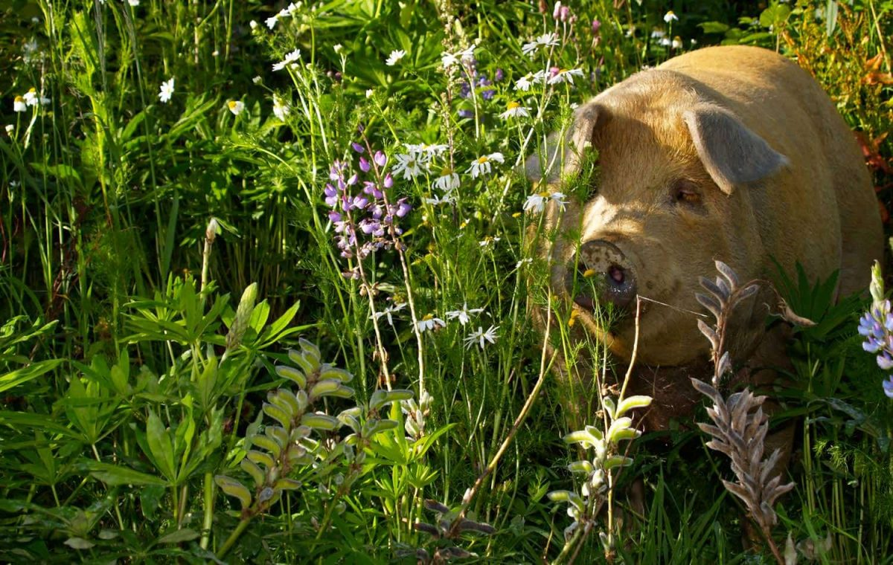
https://krameterhof.at/en/

Slide 54
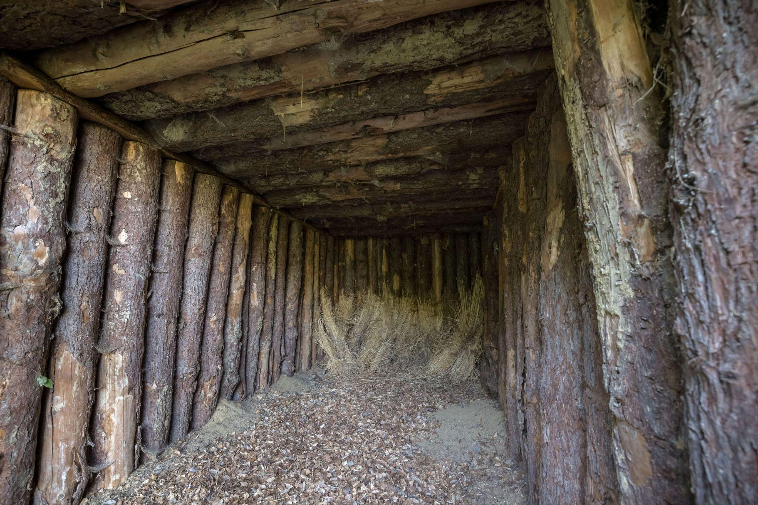
https://seppholzer.at/en/

Slide 55
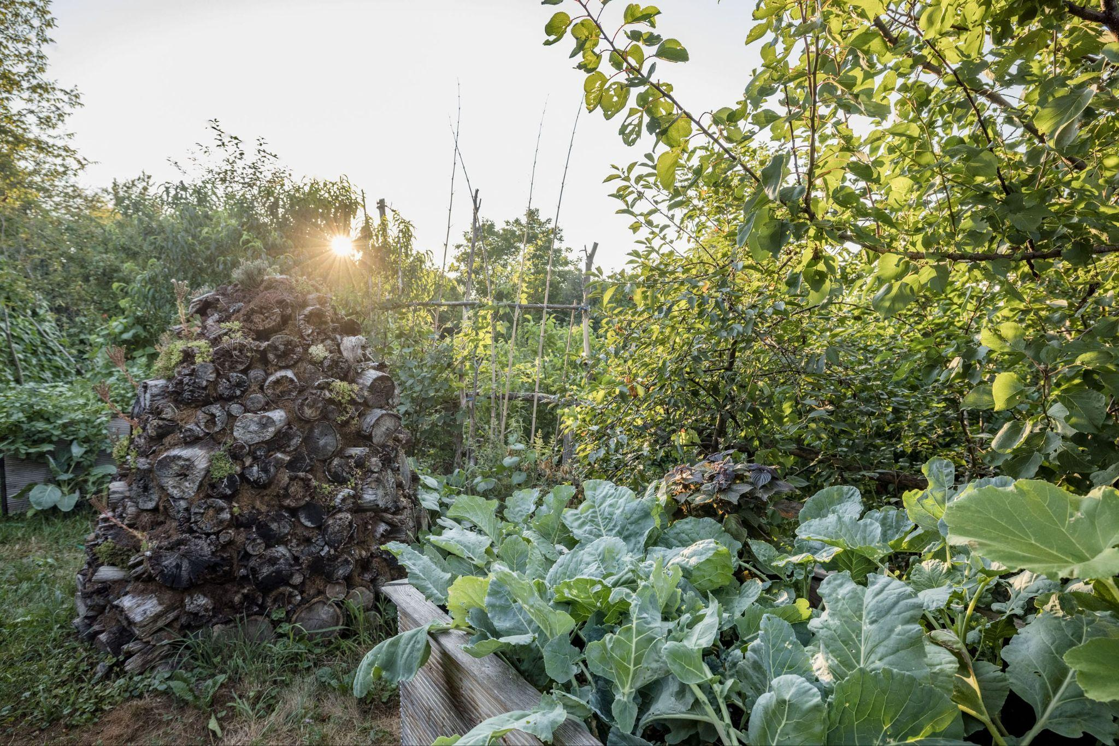
https://seppholzer.at/en/

Slide 56
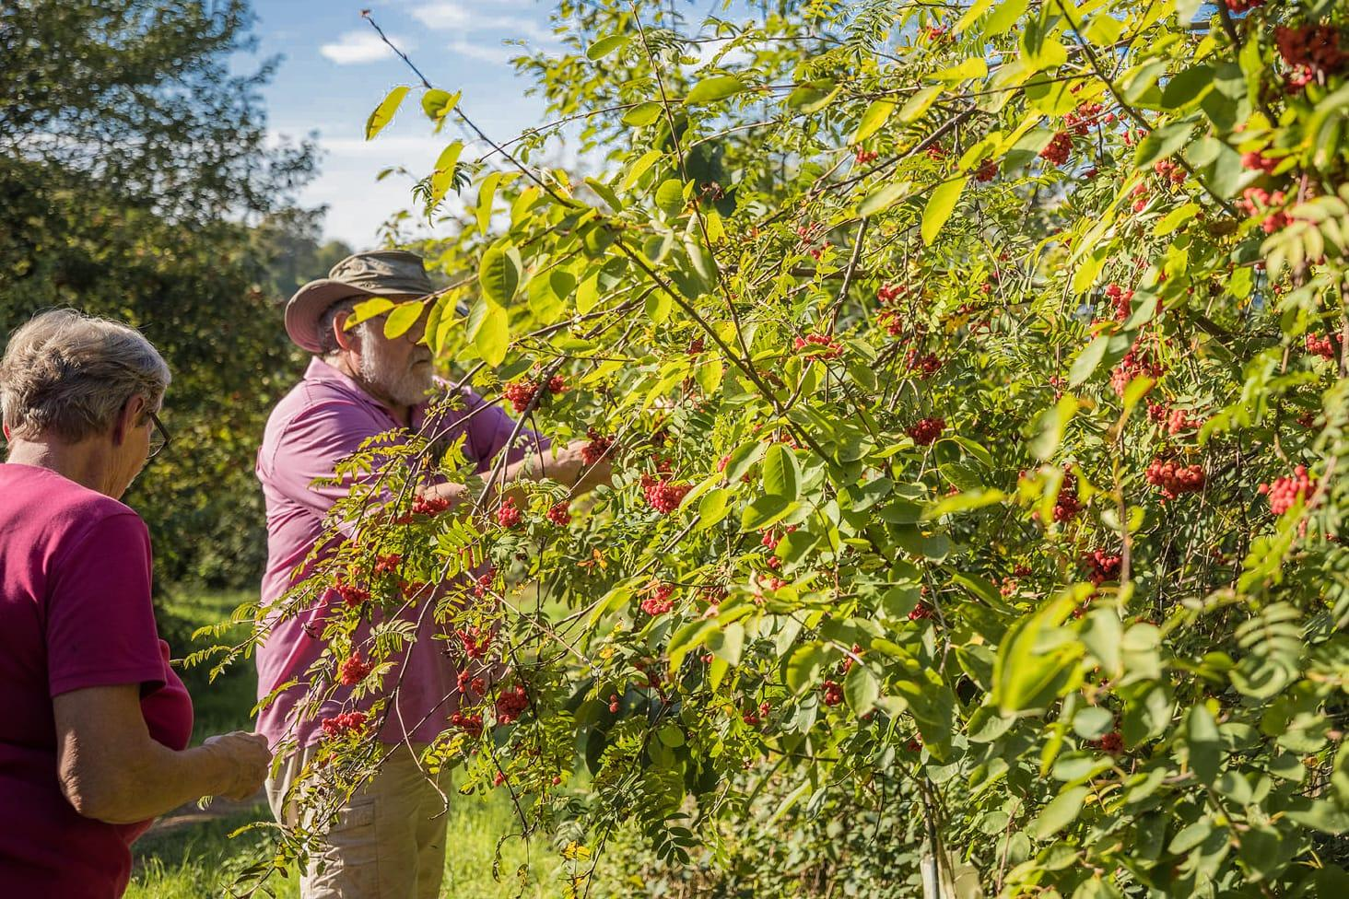
https://seppholzer.at/en/

Slide 57
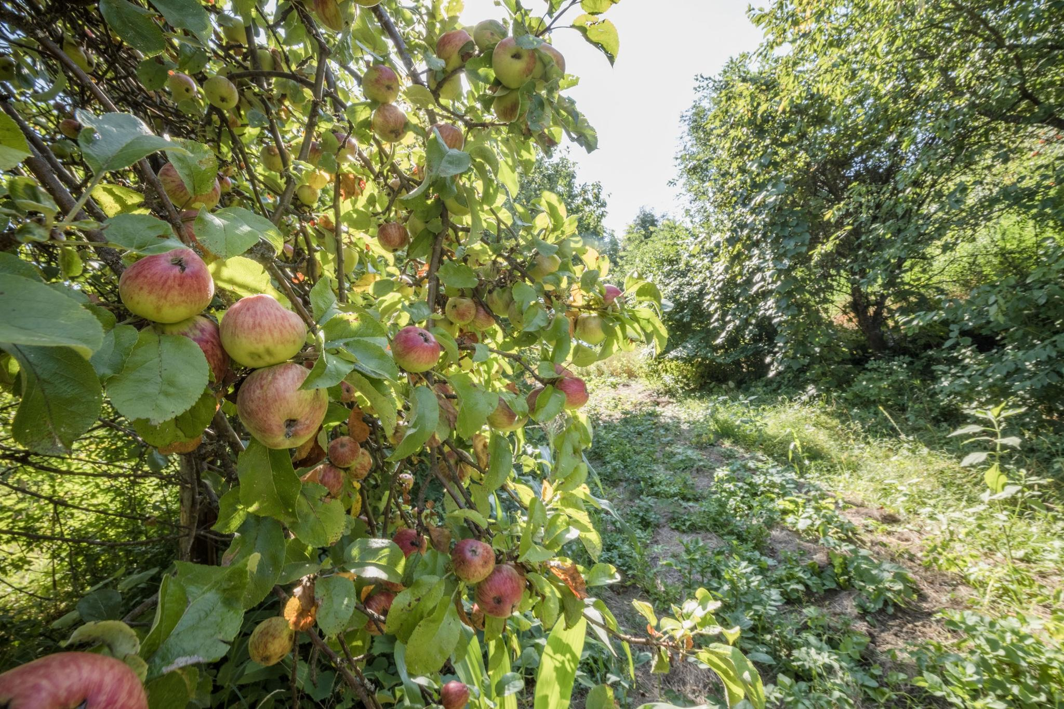
https://seppholzer.at/en/

Slide 58
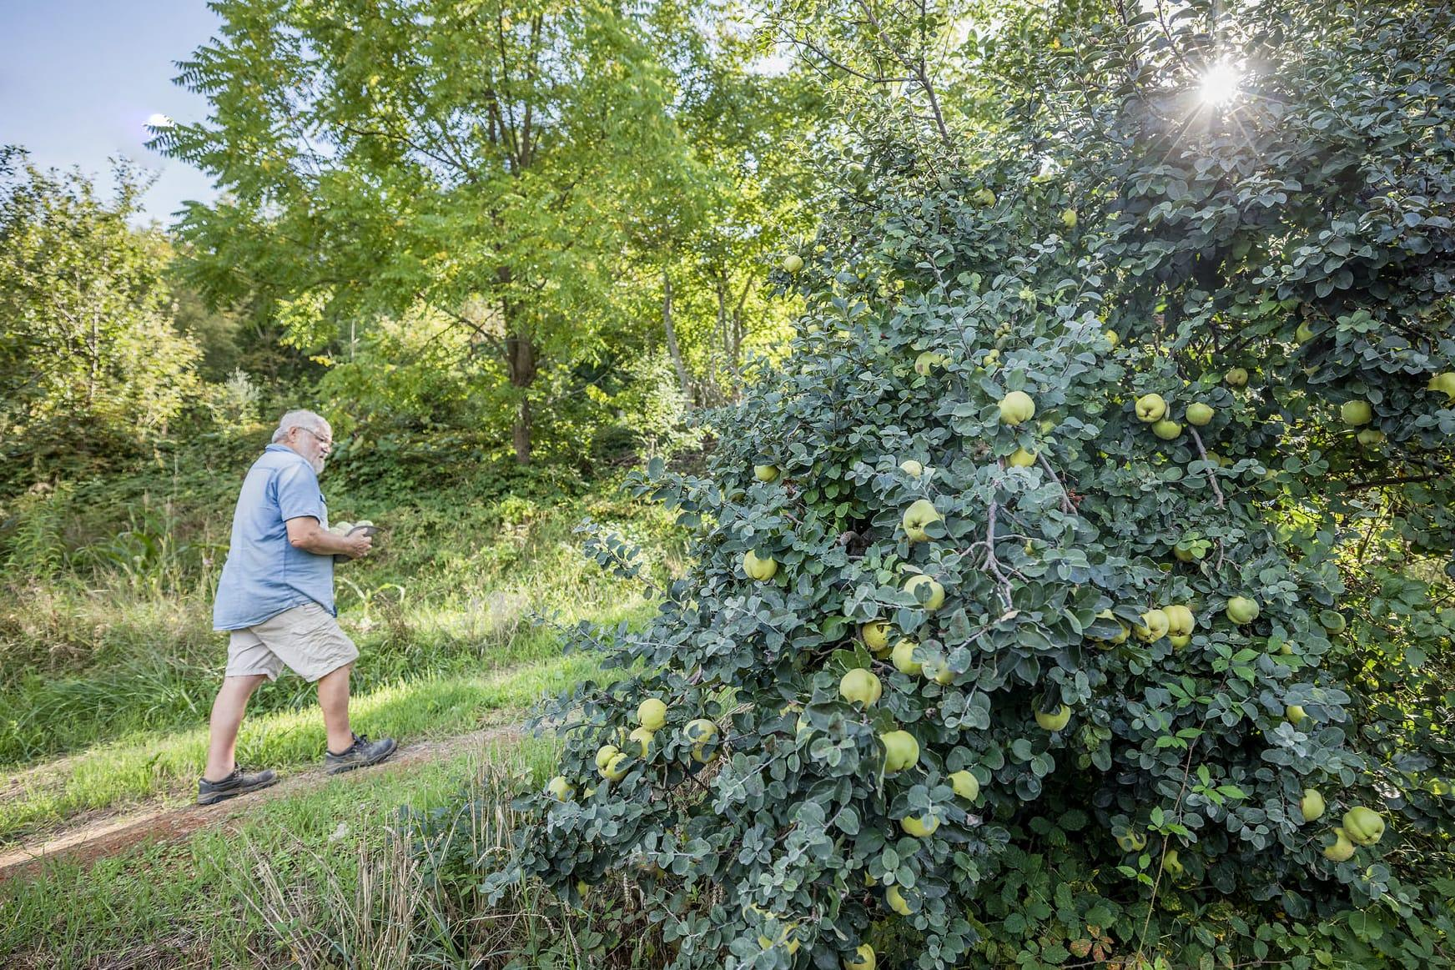
https://seppholzer.at/en/

Slide 59
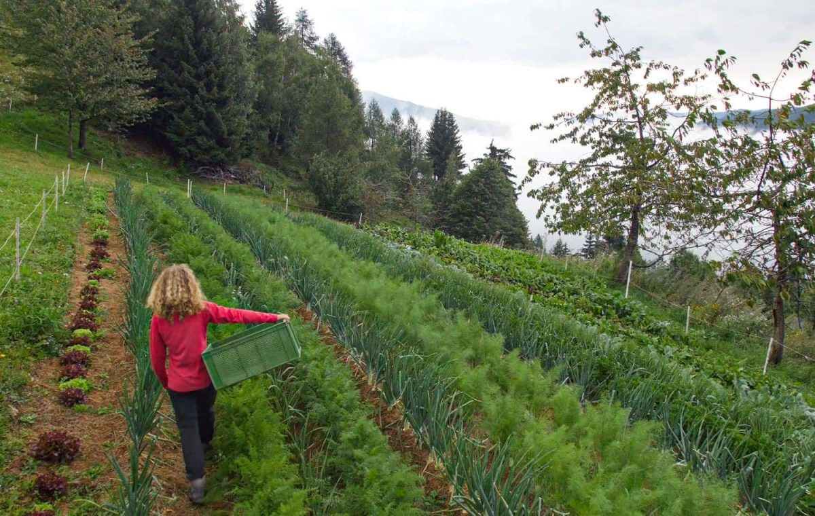
https://krameterhof.at/en/
Notes:
Sepp Holzer è nato e cresciuto al Krameterhof.
A causa delle stagioni invernali lunghe e rigide e della bassa temperatura media annuale, Lungau è stata soprannominata la mini-Siberia austriaca. Ci sono circa 170 giorni di gelo, di cui circa 50 sono giorni di ghiaccio, cioè giorni in cui il termometro non supera gli zero gradi Celsius. La precipitazione media annua è di poco inferiore agli 800 mm.
Nonostante le condizioni siano impegnative, questo lembo di terra scosceso e, a prima vista, apparentemente inospitale è stato coltivato dai contadini di montagna da molte generazioni – dal 1890 dalla famiglia Holzer.
Nel 1962, Sepp Holzer non aveva ancora 20 anni, rilevò l'azienda agricola indebitata dei suoi genitori.
Molte delle sue idee e dei suoi tentativi contraddicevano i requisiti ufficiali, il che portò a numerosi casi giudiziari noiosi e talvolta pericolosi per la vita.
Sepp Holzer: “Ho sempre desiderato fare l'agricoltore. Da quando ricordo, le piante e gli animali mi hanno affascinato. Fin dalla tenera età, il mio interesse per questa bellissima professione mi ha portato a nuovi percorsi e idee. Da ragazzo realizzavo in modo giocoso piccoli successi nei miei piccoli orti. Mi hanno motivato immensamente e mi hanno incoraggiato a seguire il mio istinto e ad andare per la mia strada. Per questo sono stato prima ridicolizzato, poi – con crescente successo – osteggiato e infine combattuto massicciamente. Sia con la burocrazia che con i contadini bastava fare qualcosa di diverso per inimicarsi gli altri. “È completamente pazzo! La sua fattoria sarà presto rovinata!” sbraitavano. Fortunatamente non mi è mai importato quello che diceva la gente: la loroapprovazione non era importante per me. Al contrario, la resistenza spesso mi ha stimolato ancora di più”.
Chiamava i suoi metodi: “cultura della natura selvaggia”

Slide 60
Immaginare e progettare

Slide 61
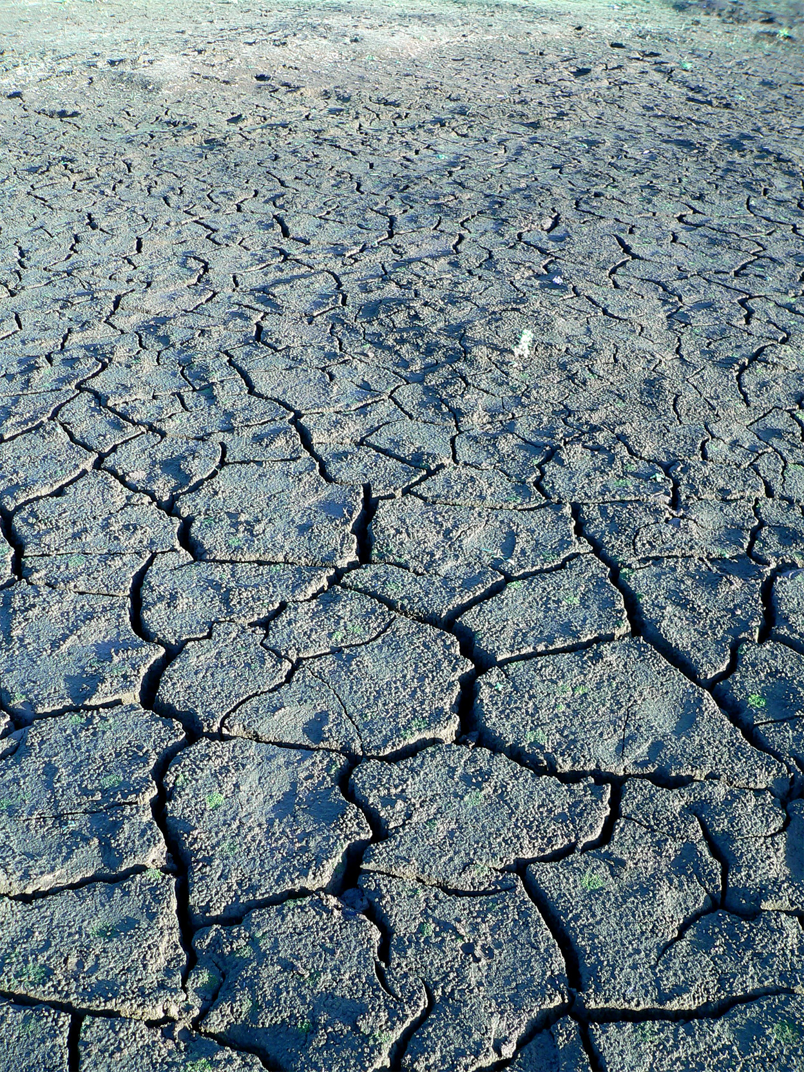
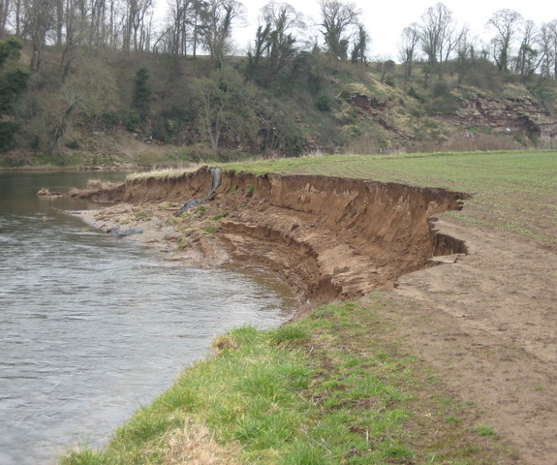
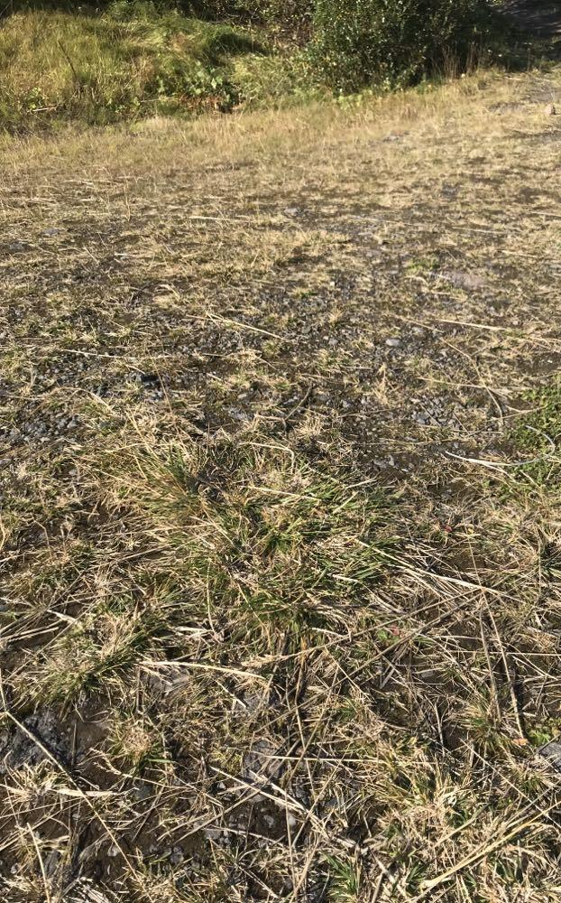
Photo by vikush on Freeimages.com
Photo Frank Smith www.geograph.org.uk
Notes:
inserire un link all'informazione contenuta nel corso, ad esempio inserirlo su un sito web green e inserire un link o un codice QR. Offriamo di scaricare il pdf prima delle camere di breakout
Rendere il piano il più dettagliato possibile, esaminare i materiali precedenti e vedere se qualcuna delle soluzioni funzionerà per questo pezzo di terreno. Se quest'area fosse nelle tue immediate vicinanze, che tipo di materiali avresti a disposizione per questo progetto di salvataggio del suolo?

Slide 62
letteratura

Slide 63
Earth User’s guide to Permaculture by Rosemary Morrow
Farming with Soil Life: A Handbook for Supporting Soil Invertebrates and Soil Health on Farms
Burrowing-mammal-induced enhanced soil multifunctionality is associated with higher microbial network complexity in alpine meadows - ScienceDirect
The role of burrowing animals in the transport of mineral substances in the soil - ScienceDirect
https://www.apricotcentre.co.uk/

